Slide 1

КАТЕТЕР ЧТА, ПОКРЫТЫЙ СИРОЛИМУСОМ

Slide 2
ТЕКУЩИЕ ВАРИАНТЫ ЛЕЧЕНИЯ ПРИ ЧТА
Чрескожная транслюминальная ангиопластика (ЧТА) дает хорошие краткосрочные результаты, но связана с 40-50% частотой рестеноза через 12 месяцев*.
Стенты из чистого металла для решения проблемы отдачи, связанной с ЧTA, но все еще были связаны с 40% рестенозом через 12 месяцев из-за неоинтимальной гиперплазии, вызывающей рестеноз внутри стента*.
Стенты с лекарственным покрытием были введены, чтобы помочь снизить рестеноз с показателем проходимости (80,6% против 58,1%, p = 0,006) по сравнению с ЧTA, однако АПА нижних конечностей включает длинный сегмент, где результаты применения стентов неоптимальны**.
Кроме того, заболевание часто пересекает линию сустава, что делает его менее подходящим для стентов, и есть вероятность позднего тромбоза стента.
Баллоны, покрытые паклитакселом при лечении поражений при ЧТА, особенно нижних конечностей, связаны с высокими показателями смертности, несмотря на их краткосрочные преимущества #.
*Шанмугасундарам М., Муругапандиан С., Чыонг Х. Т., Лотун К., Банерджи С. Баллон с лекарственным покрытием при заболевании периферических артерий. Медицина сердечно-сосудистой реваскуляризации. 2 апреля 2018 г.
** https://www.slideshare.net/DukeHeartCenter/diagnosis-and-management-of-peripheral-arterial-disease
#Катсанос К., Спилиопулос С., Китроу П., Крокидис М., Карнабатидис Д. Риск смерти после применения баллонов и стентов, покрытых паклитакселом, в бедренно-подколенной артерии ноги: системный обзор и мета-анализ рандомизированных контролируемых исследований. Журнал Американской кардиологической ассоциации. 7: e011245, 2018.

Slide 3
ОБЪЕМ БАЛЛОНА С ЛЕКАРСТВЕННЫМ ПОКРЫТИЕМ ПРИ ЧTA
Способность «ничего не оставлять позади», следовательно, сохранять первоначальную анатомию артерии.
Гомогенный перенос лекарственного средства на стенку сосуда
Отсутствие хронических воспалений из-за отсутствия полимеров
Уменьшена продолжительность ДАТТ
Легкое пересечение очага поражения/доставка баллоном в малые сосуды

Slide 4
Доступный ландшафт баллона с лекарственным покрытием для лечения периферических артерий
ИЗДЕЛИЕ | КОМПАНИЯ | ПРЕПАРАТ И ДОЗА (мкг/мм2)
Advance 18 PTX | Cook Medical, Блумингтон, Индиана, США | Паклитаксел: 3
Cotavance | MEDRAD, Уоррендейл, Пенсильвания, США | Паклитаксел: 3
Stellarax | Spectranetics, Колорадо-Спрингс, Колорадо, США | Паклитаксел: 2
Elutax SV | Aachen Resonance, Ахен, Германия | Паклитаксел: 2
Biopath | Eurocor, Бонн, Германия | Паклитаксел: 3
IN.PACT Pacific | Medtronic, Миннеаполис, Миннесота, США | Паклитаксел: 3
IN.PACT Admiral | Medtronic, Миннеаполис, Миннесота, США | Паклитаксел: 3
IN.PACT Amphirion | Medtronic, Миннеаполис, Миннесота, США | Паклитаксел: 3
Legflow | Cardionovum, Бонн, Германия | Паклитаксел: 3
Luminor 14/35 | C.R. Bard, Мюррей Хилл, Нью-Джерси, США | Паклитаксел: 3
Lutonix | C.R. Bard, Мюррей Хилл, Нью-Джерси, США | Паклитаксел: 2
Passeo-18 LUX | Biotronik, Берлин, Германия | Паклитаксел: 3
Ranger | Boston Scientific, Мальборо, Массачусетс, США | Паклитаксел: 2
ВСЕ БЛП ПРЕДНАЗНАЧЕНЫ ДЛЯ ПРЕПАРАТА ПАКЛИТАКСЕЛ
Шанмугасундарам М., Муругапандиан С., Чыонг Х. Т., Лотун К., Банерджи С. Баллон с лекарственным покрытием при заболевании периферических артерий.
Медицина сердечно-сосудистой реваскуляризации. 21 апреля 2018 г.

Slide 5
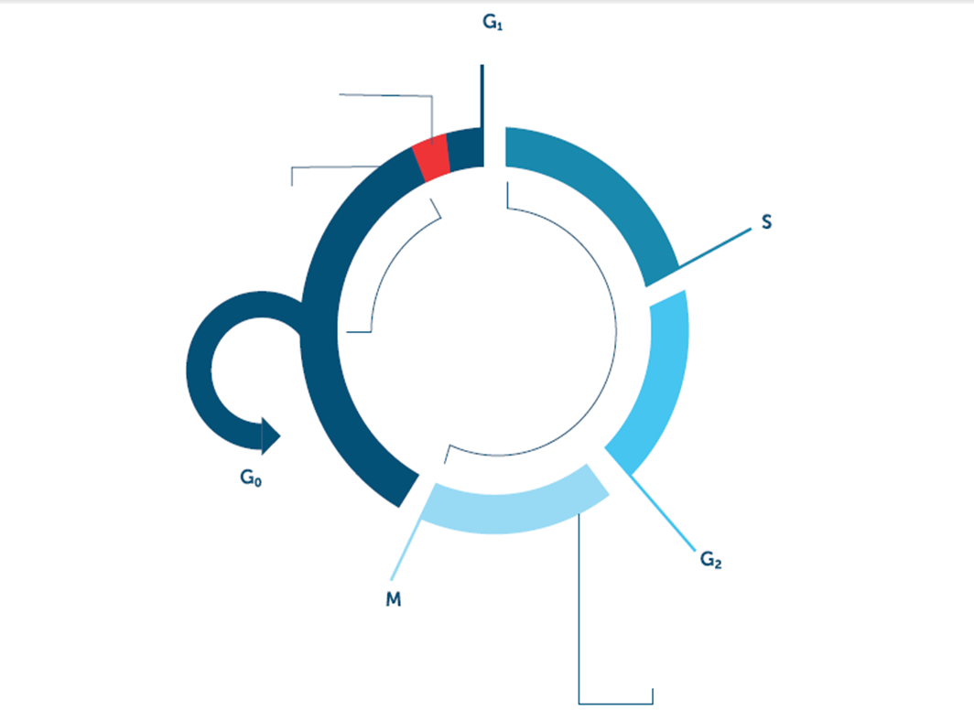
Цитотоксичность и паклитаксел
Паклитаксел воздействует преимущественно во время фазы митоза (M) клеточного цикла через центросомные нарушения, индукцию аномальных веретен и подавление динамики микротрубочек веретена.
Поскольку паклитаксел задерживает клетки на стадии, на которой они должны делиться, вероятно возникновение проапоптотических механизмов, что в конечном итоге приведет к апоптотической гибели клеток.
Точка невозврата:
клетка завершает цикл
Фаза увеличения
Сиролимус
Аналоги сиролимуса
Фаза репликации ДНК
Цитостатическая
Цитотоксическая
клетка умирает
Фаза покоя
Фаза подготовки
Фаза митоза
Паклитаксел
*ДЕЙСТВИЯ СИРОЛИМУСА И ПАКЛИТАКСЕЛА НА КЛЕТОЧНЫЙ ЦИКЛ (M.A. Med Alliance – 2015. Confidential , представленное в CRT 2017, показало, что: Сиролимус является цитостатическим препаратом, а не цитотоксичным, как паклитаксел).

Slide 6
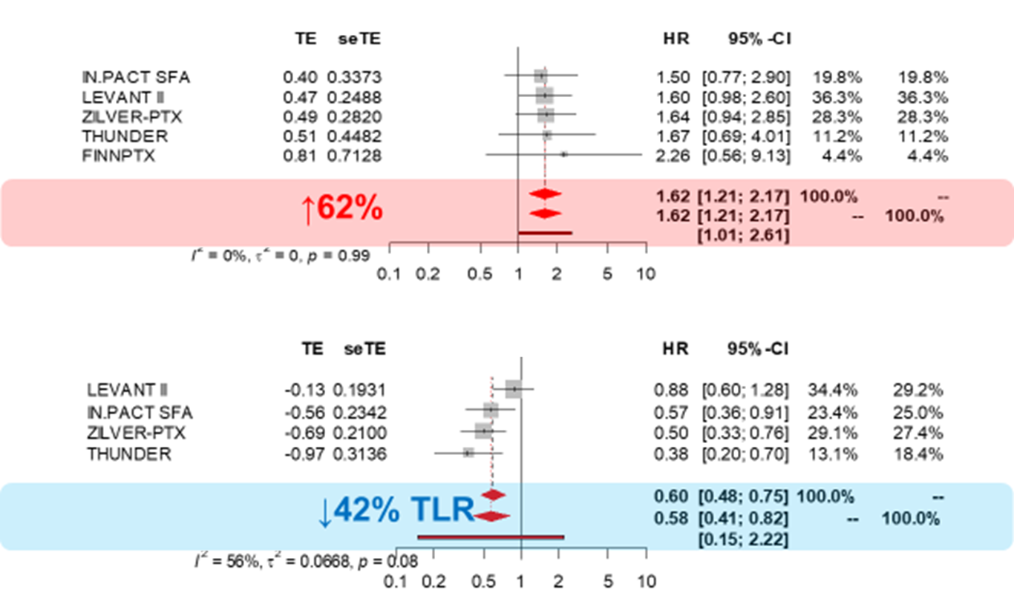
Риск-польза от паклитаксела через 5 лет
(Феморопоплитеальный мета-анализ 2018)
Исследование
Коэффициент опасности
Вес (фиксированный)
Вес (случайный)
Модель с фиксированным эффектом
Модель со случайными эффектами
Интервал прогноза
Смерть
Гетерогенность:
Исследование
Коэффициент опасности
Вес (фиксированный)
Вес (случайный)
Модель с фиксированным эффектом
Модель со случайными эффектами
Интервал прогноза
Гетерогенность:
Метод Тирни Дж.Ф., и др. 2007

Slide 7
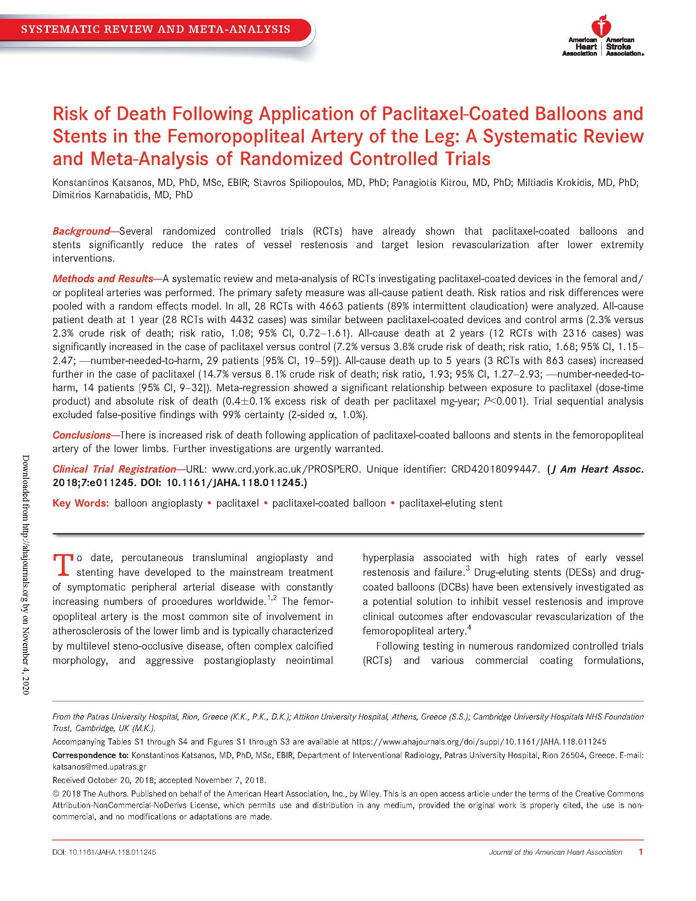
Риск смерти после применения баллонов и стентов, покрытых паклитакселом, в бедренно-подколенной артерии ноги:
Систематический обзор и мета-анализ РКИ, посвященных изучению изделий, покрытых паклитакселом, в бедренной и/или подколенной артериях, был проведен и опубликован Американской кардиологической ассоциацией
  Первичной мерой безопасности была смерть пациента от всех причин
Смерть от всех причин через 2 года составила 7,2% грубого риска смерти для изделий, покрытых паклитакселом, по сравнению с 3,8% для контрольных групп.
Смерть от всех причин через 5 лет составила 14,7% грубого риска смерти для изделий, покрытых паклитакселом, по сравнению с 8,1% для контрольных групп.
В результате исследования было установлено, что существует повышенный риск смерти после применения баллонов и стентов, покрытых паклитакселом, в бедренно-подколенной артерии нижних конечностей.

Slide 8
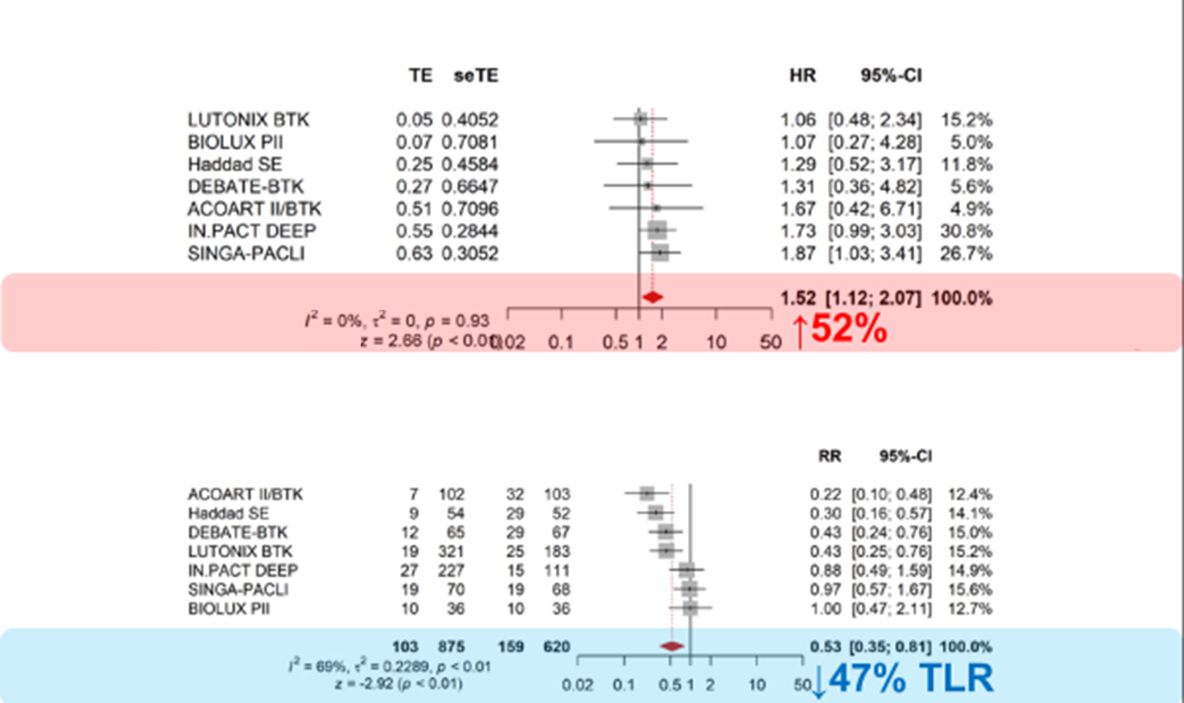
Риск-польза от паклитаксела до 1-летнего инфрапоплитеального мета-анализа 2020 г.
Выживаемость без ампутации
Исследование
Коэффициент опасности
Вес
Модель со случайными эффектами
Гетерогенность
Тест на общий эффект
Смерть или амп.
Отсутствие TLR
Паклитаксел
Контроль
Коэффициент опасности
Вес
Исследование
События
Итого
События
Итого
Модель со случайными эффектами
Гетерогенность
Тест на общий эффект

Slide 9
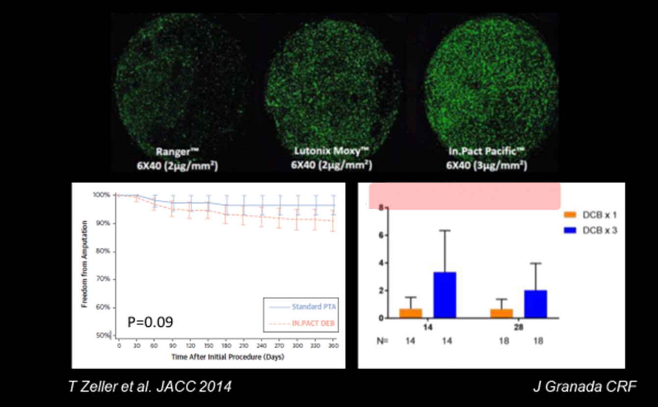
Дистальная эмболизация паклитакселом
Концентрация паклитаксела в коже
Концентрация лекарственного препарата (нг/мг)
Среднее + СО
День после DCB

Slide 10

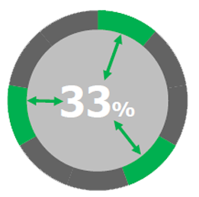
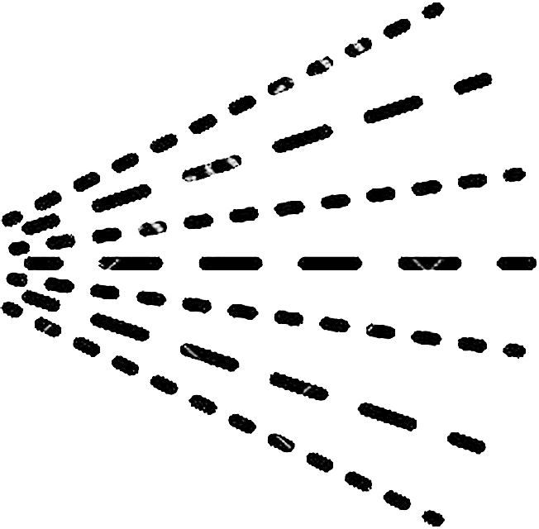
Доставка лекарственного средства – проблемы, связанные с баллоном
- обеспечение единообразного распределения лекарств
Неравномерное перераспределение на баллоне из-за процесса покрытия паклитакселом
СКЛАДЫВАНИЕ
ПОКРЫТИЕ
РАЗДУВАНИЕ
Баллон сложен
Сложенный баллон покрыт паклитакселом
Когда баллон надувается, это приводит к неполному распределению лекарственного средства, оставляя до
67%
поверхности без лекарственного средства.

Slide 11

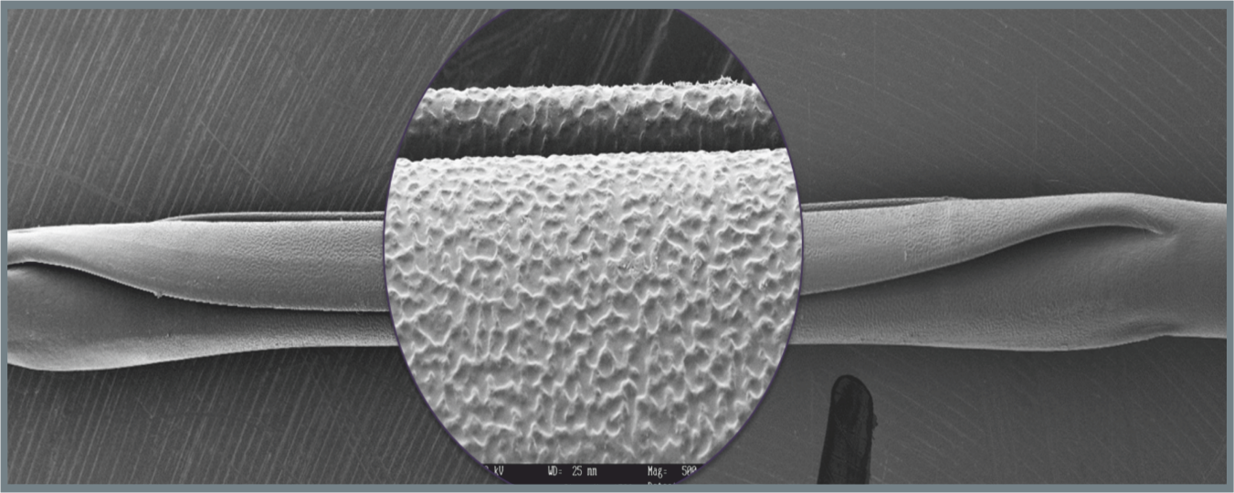
КАТЕТЕР ЧТА, ПОКРЫТЫЙ СИРОЛИМУСОМ
Низкий перекрестный профиль: технология Nanolute, которая превращает лекарственное средство и вспомогательное вещество в субмикронные частицы, тем самым уменьшая количество покрытого лекарственного вещества. Низкий перекрестный профиль способствует лучшему отслеживанию и доставке.
Круговое покрытие: сиролимус наносится на баллон в надутом положении, при этом большая часть лекарственного средства находится под складкой баллона.

Slide 12
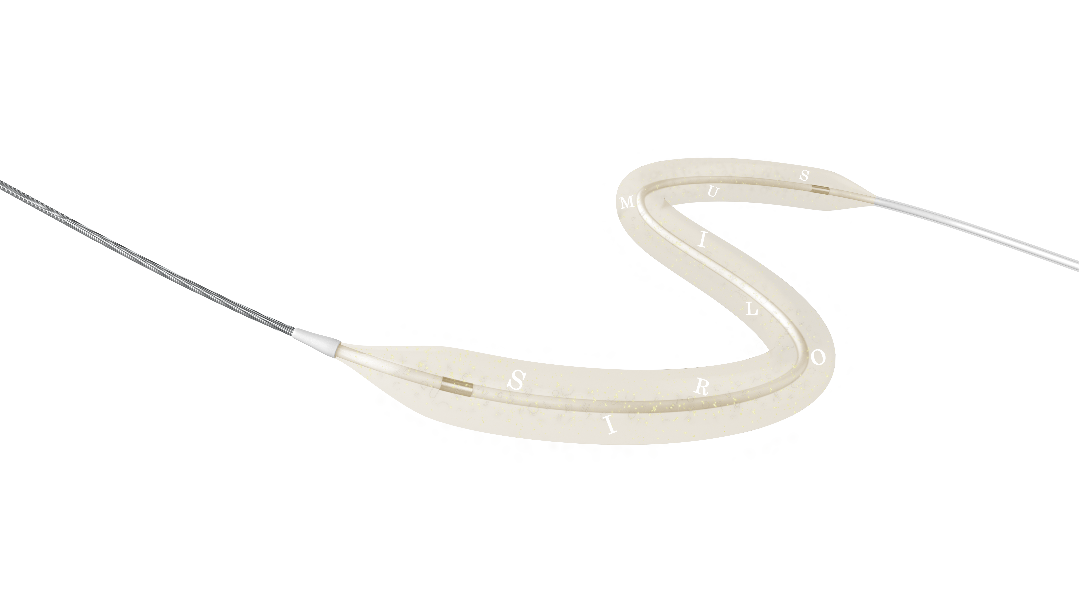
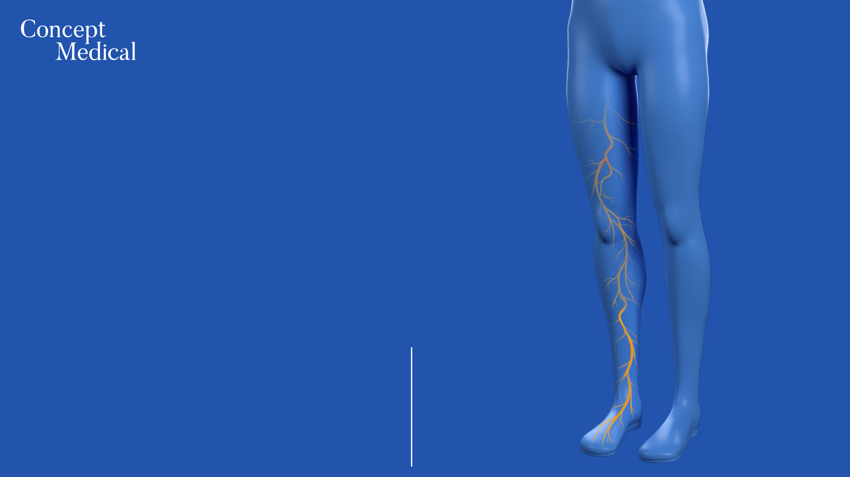

КАТЕТЕР ЧТА, ПОКРЫТЫЙ СИРОЛИМУСОМ
Designed by NANOLUTE TECHNOLOGY

Slide 13
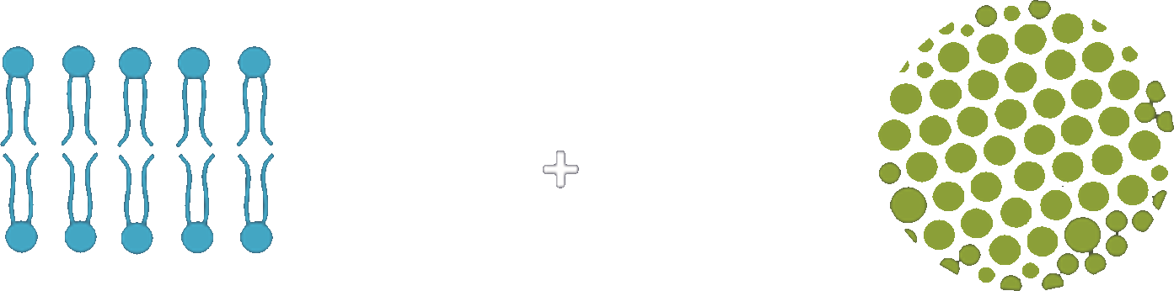

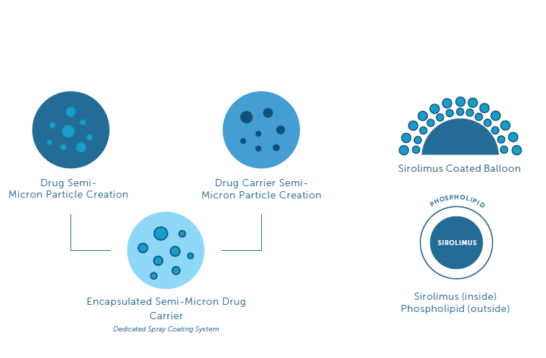
КАТЕТЕР ЧТА, ПОКРЫТЫЙ СИРОЛИМУСОМ
ТЕХНОЛОГИЯ NANOLUTE
<< путь к лучшей доставке лекарств >>
ТЕХНОЛОГИЯ NANOLUTE® разработана для улучшения липофильности и биодоступности сиролимуса.
Фосфолипид - это лекарственный носитель с двумя липофильными хвостами и одной гидрофильной головкой.
Сиролимус инкапсулирован в фосфолипид с использованием запатентованной технологии Nanolute.
Гидрофильная головка
2 липофильных хвоста
}
+
+
Субмикронная частица-носитель фосфолипидного лекарственного средства
Субмикронная частица сиролимуса
Баллон, покрытый сиролимусом
Сиролимус, инкапсулированный в носителе фосфолипидного лекарственного средства
Notes:
Sirolimus Coated Balloon = Баллон, покрытый сиролимусом

Slide 14

ОСОБЕННОСТИ ТЕХНОЛОГИИ NANOLUTE
НАНО ТЕХНОЛОГИИ
Использование технологии Nano Carrier для доставки препарата путем создания структуры Core/Shel
PRINCIPLES OF NANO TECHNOLOGY BIO MIMIC COMPONENT SIZE REDUCTION ENCAPSULATION BI-PHASIC RELEASE MECHANISM PRO-HEALING MATRIX
КОМПОНЕНТ BIO MIMIC CARRIER
Для лучшей совместимости и усвоения тканями, уменьшая отторжение препарата тканью
УМЕНЬШЕНИЕ РАЗМЕРА ДЛЯ БОЛЬШЕГО ПРИНЯТИЯ
Уменьшение размера носителя обеспечивает более быстрый перенос в артериальную ткань и увеличивает поглощение через сосуды сосудов →лучшая отслеживаемость!
Технология покрытия наноносителей
ИНКАПСУЛЯЦИЯ
Инкапсулирование частиц препарата небольшого размера для стабилизации и помощи в долгосрочном удержании препарата в тканях. Обеспечьте защиту препарата во время транспортировки и передачи
БИФАЗИЧЕСКИЙ ВЫПУСК - ПЕРВЫЙ NC И ВТОРОЙ ПРЕПАРАТ
Первоначальный перенос носителя субмикронного размера в ткань за короткое времяand then release drug from sub-micron sized carrier upon dissolution
ЗАЖИВЛЯЮЩАЯ МАТРИЦА
Наполнитель выбран так, чтобы он имел свойства заживления и помогает в процессе эндотелизации.

Slide 15
Описание технологии Nanolute
Преобразование препарата сиролимус в частицы субмикронного размера
Инкапсуляция препарата сиролимус субмикронного размера в высокобиосовместимый лекарственный носитель - ФОСФОЛИПИД
При надувании баллона, покрытого сиролимусом, в целевом участке, носитель лекарственного средства с сиролимусом внутри переносится на стенку сосуда в соответствии с принципом коэффективной диффузии.
При изменении pH тела носитель лекарства имитирует липиды тела и высвобождает сиролимус
Частицы лекарственного средства сиролимус субмикронного размера проникают в самый глубокий слой сосуда в течение определенного периода времени

Slide 16
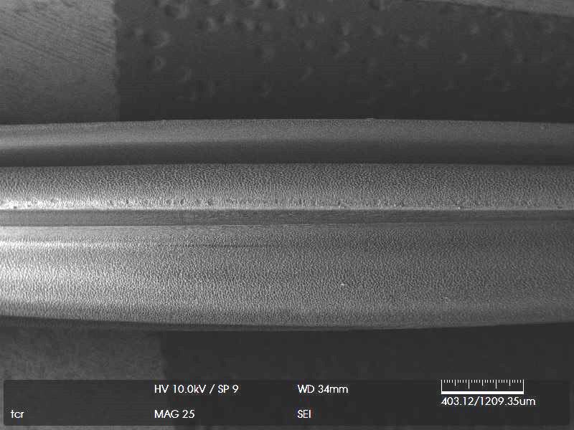
КАТЕТЕР ЧТА, ПОКРЫТЫЙ СИРОЛИМУСОМ
Технология Nanolute - Преимущества
Повышает липофильность за счет доставки свободных от полимеров наноносителей, содержащих сиролимус, окруженных инкапсуляцией патентованного лекарственного носителя, то есть фосфолипида
Покрытие наноносителей обеспечивает очень низкие потери лекарственного средства при транспортировке и лучшую диффузию, что увеличивает биодоступность сиролимуса
Способствует лучшей адгезии сиролимуса к поверхности баллона
Эффективный перенос препарата в самый глубокий слой сосуда
Снижает количество необходимого лекарственного средства

Slide 17
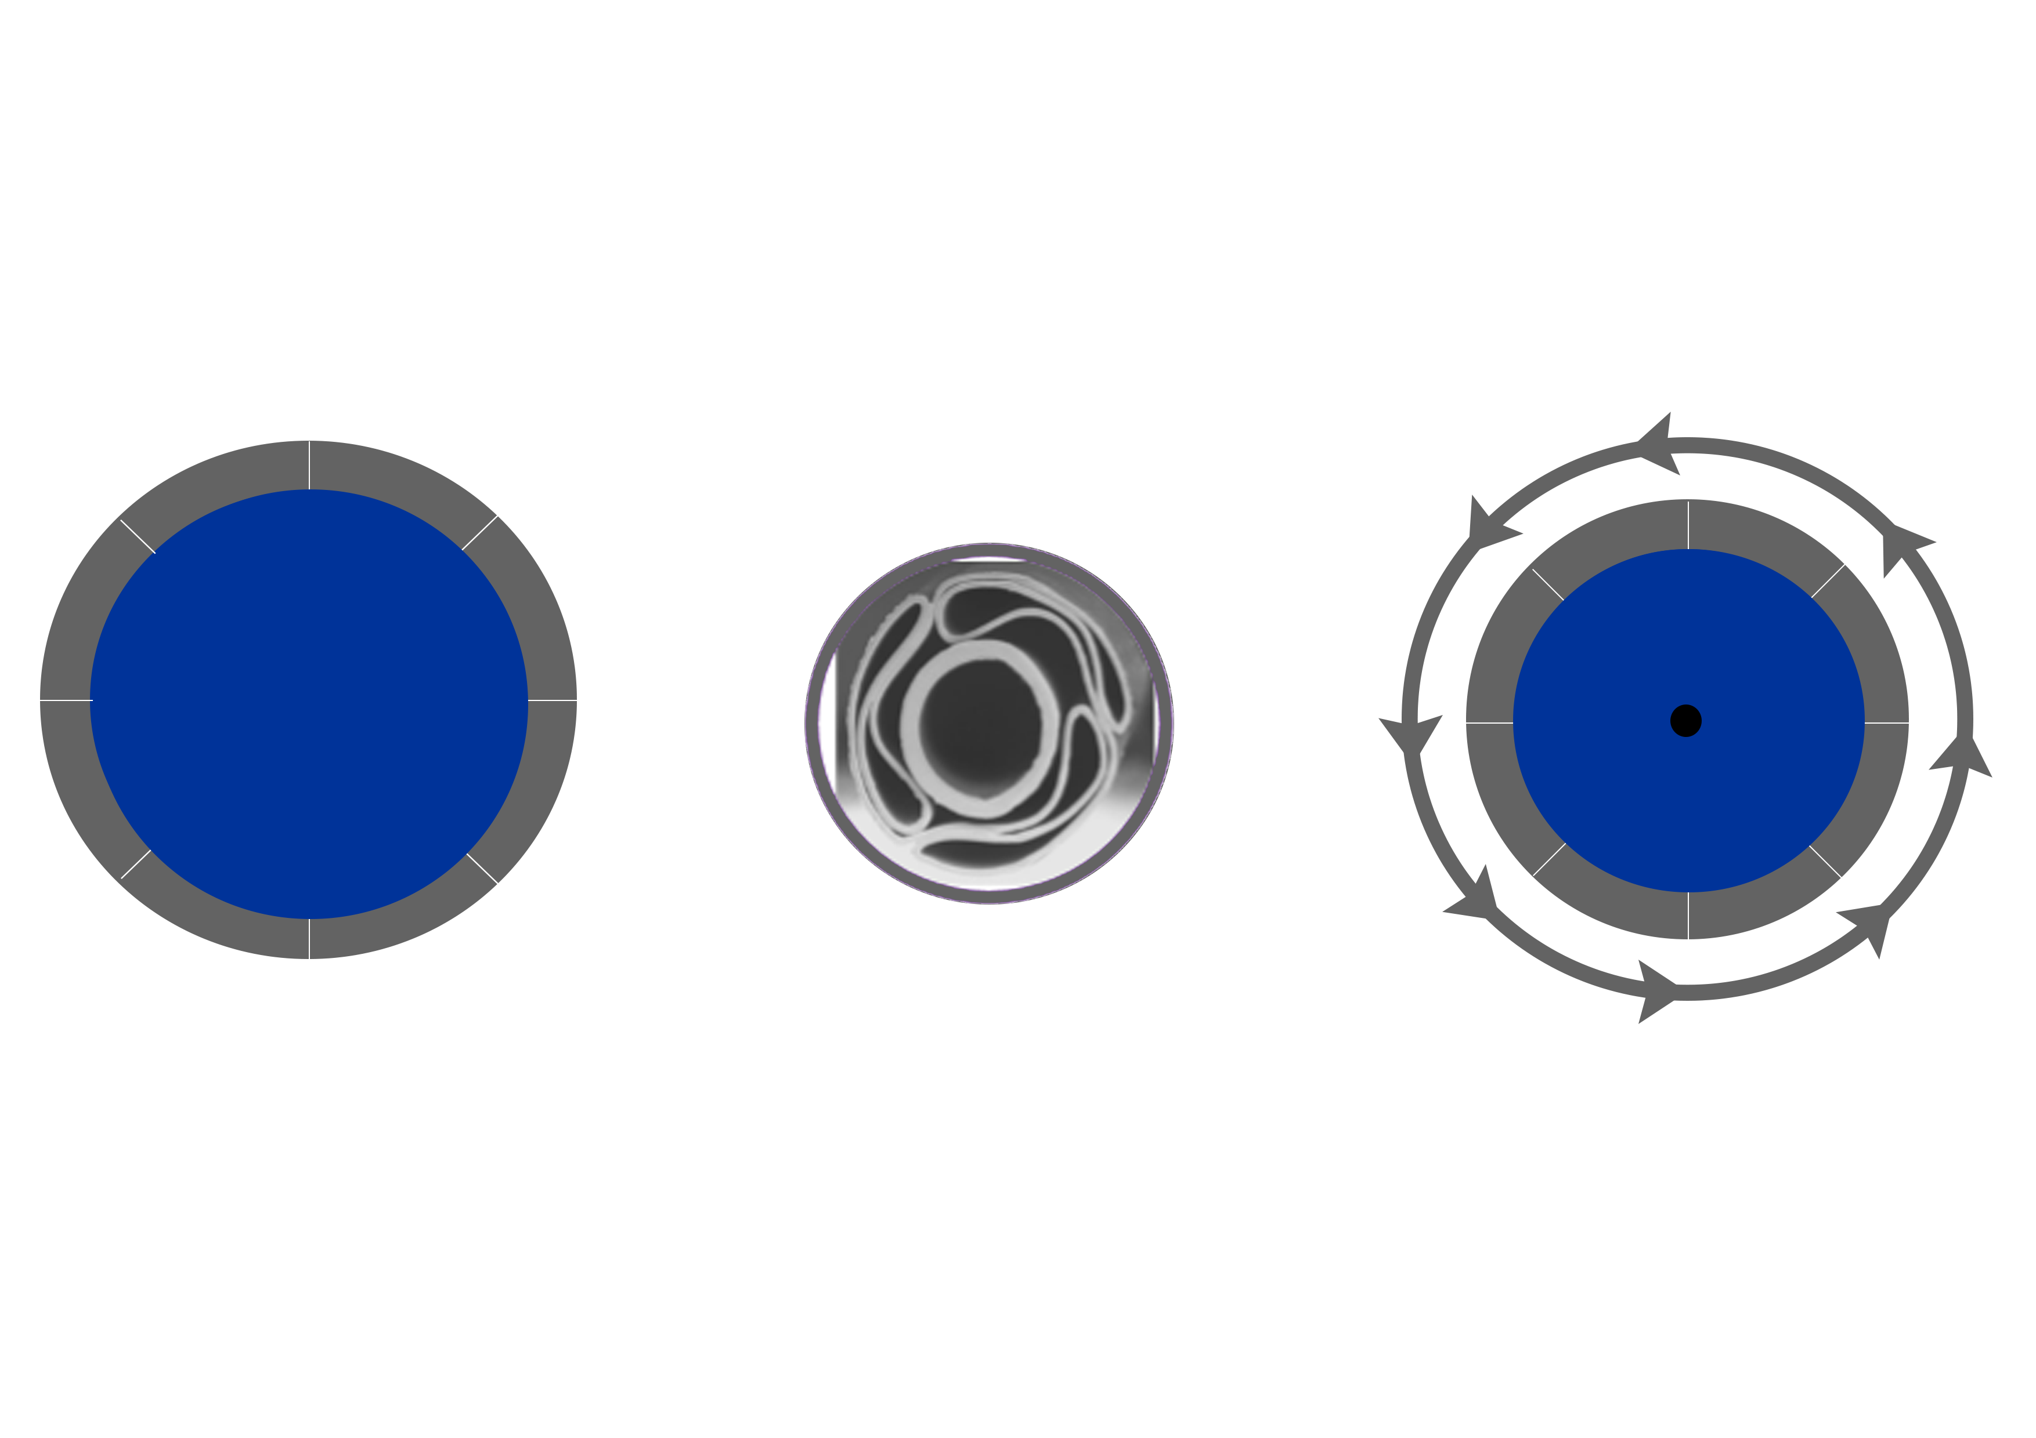
Уникальная технология нанесения покрытий
КАТЕТЕР ЧТА, ПОКРЫТЫЙ СИРОЛИМУСОМ
Носитель вместе с лекарственным средством наносится на развернутый баллон для достижения 100% покрытия на поверхности баллона.
Макс. кол-во препарата покрывает складки баллона, что предотвращает вымывание.
Уникальный запатентованный механизм сгиба также способствует лучшему профилю пересечения
ПОВТОРНОЕ СКЛАДЫВАНИЕ
Затем баллон с покрытием складывается в 3/6 раза.
РАЗДУВАНИЕ
Покрытие наносится максимально полно, и это приводит к полному распределению препарата
КРУГОВОЕ ПОКРЫТИЕ
Выполняется надувание под низким давлением, а затем наносится покрытие, чтобы обеспечить однородное распределение лекарственного средства
(100% покрытие площади поверхности)

Slide 18
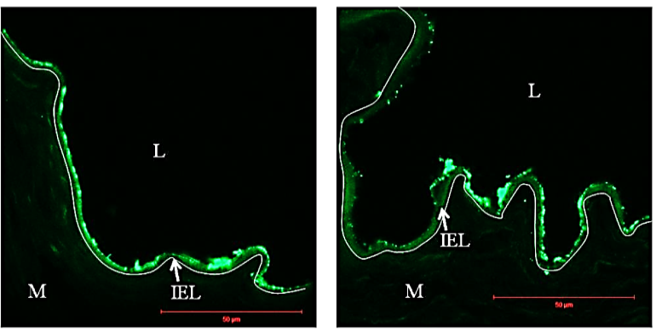
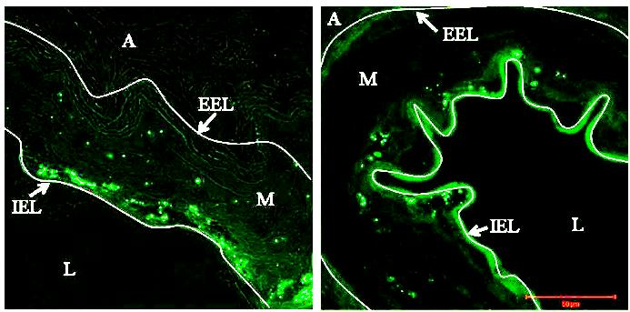
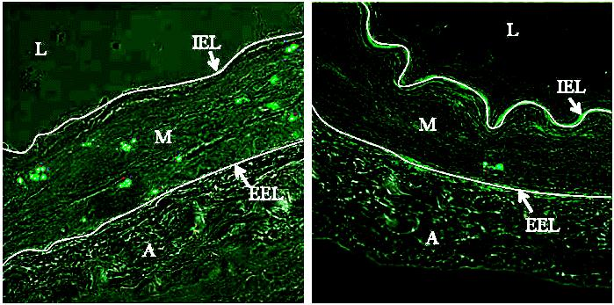
Удержание тканей
КАТЕТЕР ЧТА, ПОКРЫТЫЙ СИРОЛИМУСОМ
ИССЛЕДОВАНИЕ МАРКИРОВКИ dTF
ТЕСТИРОВАНИЕ SCB IN-VIVO (ДОКЛИНИЧЕСКОЕ)
ГЛАВНЫЙ ИССЛЕДОВАТЕЛЬ: Д-Р РЕНУ ВИРМАНИ, ИНСТИТУТ CV PATH
Исследование с препаратом сиролимус, маркированным dTF, было проведено для изучения распределения препарата после лечения баллоном, покрытым лекарственным средством. Исследование показало хорошее присутствие препарата через 1, 3 и 7 дней. Удержание и перемещение лекарственного средства было продемонстрировано со средними и низкими концентрациями, наблюдаемыми до адвентициального слоя через 7 дней, что указывает на перемещение лекарственного средства в ткани.
Ссылка: TCT Abstracts /Oral/DES JACC Том 58.20
Приложение B, ноябрь 2011 г.
ДЕНЬ 1
ДЕНЬ 3
ДЕНЬ 7

Slide 19
ФK-исследование препарата в крови
КАТЕТЕР ЧТА, ПОКРЫТЫЙ СИРОЛИМУСОМ
Концентрация лекарства в крови (нг/мл)
Почасовая диффузия

Slide 20
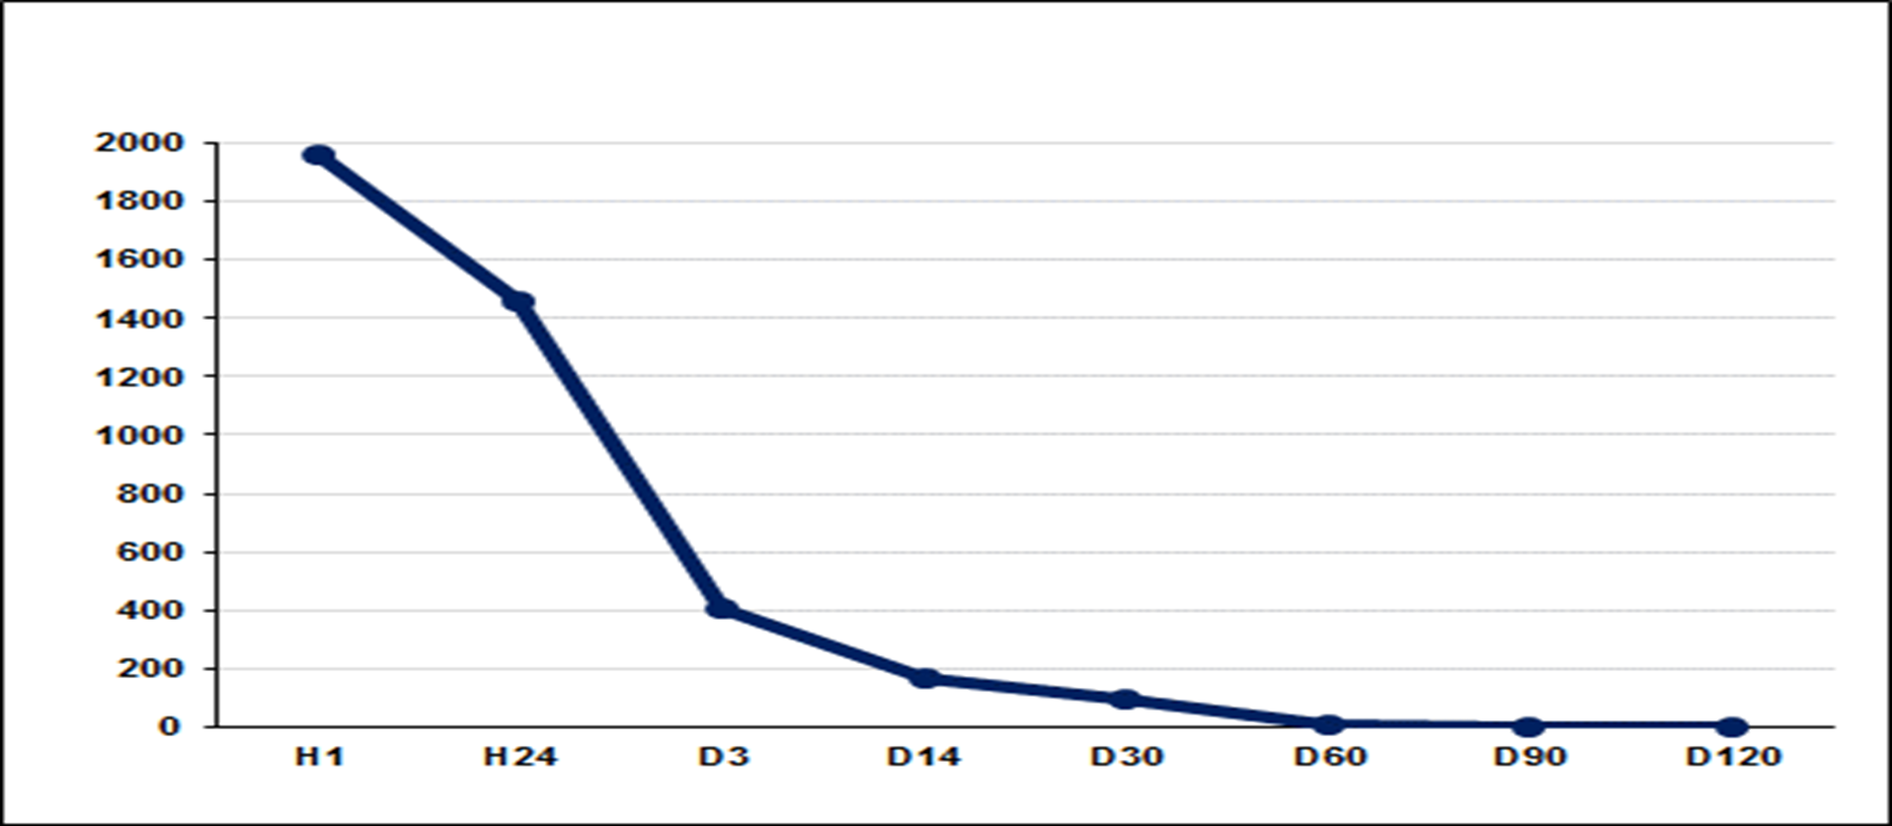
ФK-исследование доставки препарата
КАТЕТЕР ЧТА, ПОКРЫТЫЙ СИРОЛИМУСОМ
Концентрация сиролимуса в тканях - среднее (нг/г)
Концентрация ткани (Avg) - нг/г
Время исследования

Slide 21
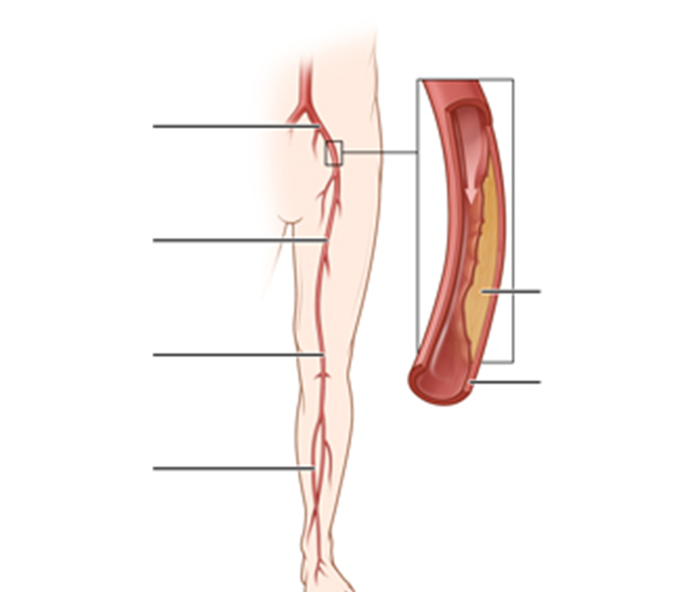
КАТЕТЕР ЧТА, ПОКРЫТЫЙ СИРОЛИМУСОМ
Показания
Предназначен для чрескожной транслюминальной ангиопластики:
Нововыявленное
Рестенотическое
Рестеноз стента
Поражения подвздошной, бедренной и ниже коленных артерий с эталонными диаметрами сосудов от 2 до 12 мм.
Подвздошная артерия
Суженная артерия
Бедренная
артерия
Бляшка
Подколенная артерия
Артерия
Большеберцовая артерия

Slide 22

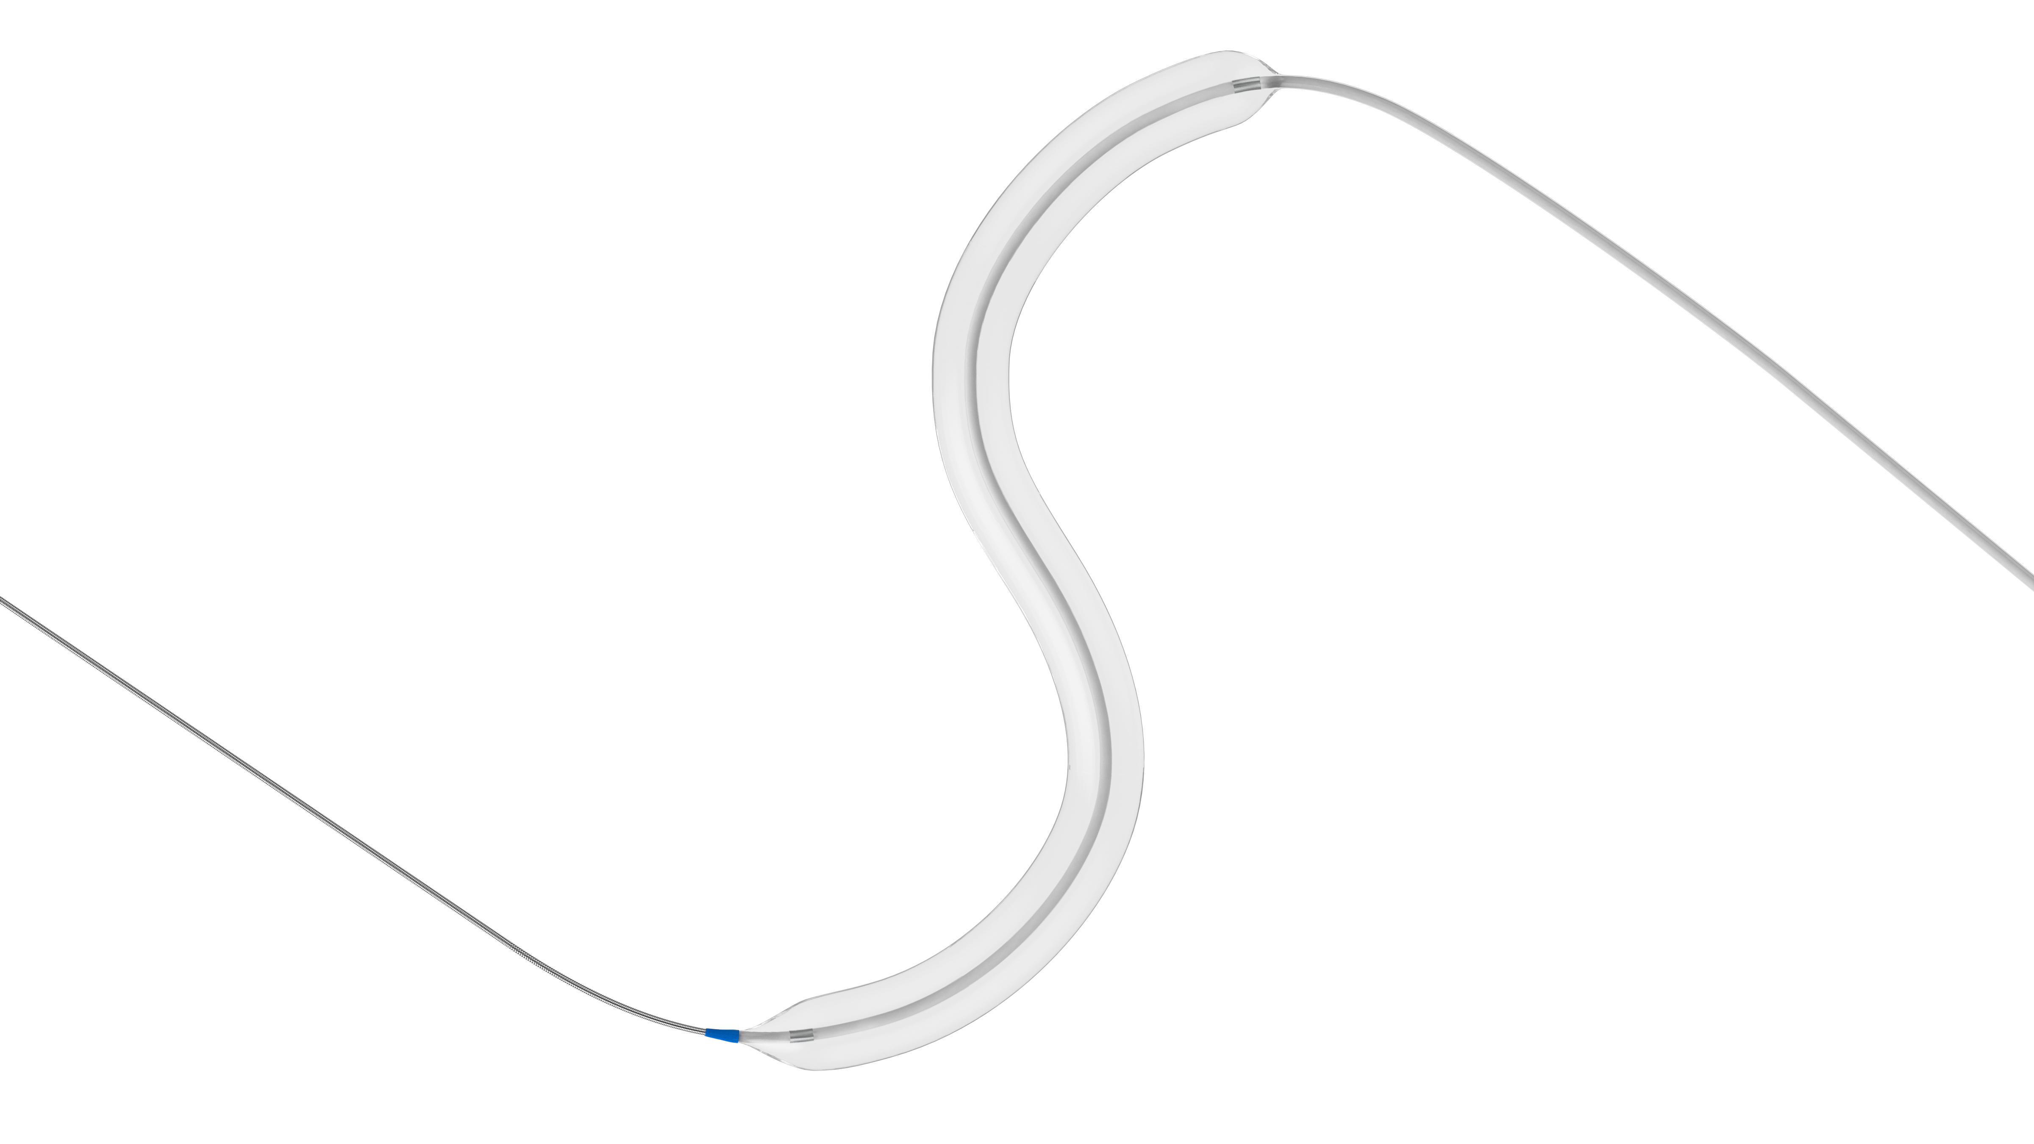
Технические особенности
Препарат | Сиролимус
Доза препарата | 1,27 мкг/мм²
Складной баллон | 3 и 6 складок
Соответствие баллона | Полурастяжимый
Срок годности | 2 года
КАТЕТЕР ЧТА, ПОКРЫТЫЙ СИРОЛИМУСОМ

Slide 23
Матрица самого широкого размера для лечения пациентов с АПА
КАТЕТЕР ЧТА, ПОКРЫТЫЙ СИРОЛИМУСОМ
Матрица размеров OTW | Совместимость с направляющим проводом (дюймы) | Диаметр баллона (мм)
 |  | 2.00 | 2.50 | 3.00 | 3.50 | 4.00 | 5.00 | 5.50 | 6.00 | 7.00 | 8.00 | 9.00 | 10.00 | 12.00
Совместимость оболочки | 0.014 | 4F | 4F | 4F | 4F | 4F
 | Доступная длина баллона (мм) | 40,60,80,100,120,150,200
 | Доступная длина стержня (мм) | 90.120150
 | 0.018 | 4F | 4F | 4F | 4F | 4F | 5F | 5F | 5F | 5F | 5F | 5F | 5F | 5F
 | Доступная длина баллона (мм) | 40,60,80,100,120,150,200
 | Доступная длина стержня (мм) | 90,120,150
 | 0.035 |  |  | 5F |  | 5F | 5F |  | 5F/6F* | 5F/6F* | 6F/7F* | 6F | 7F | 7F
 | Доступная длина баллона (мм) |  |  | 20,40,60, 80 |  | 20,40,60,80,100,120, 150,200 |  |  | 20,40,60,80,100*,120*,150*,200* |  |  | 20,40,60,80,
 | Доступная длина стержня (мм) |  |  | 45,90,130,150 |  | 45,90,130,150 |  |  | 45,90,130,150
Совместимость с направляющим катетером | 0.014 | 5F | 5F | 5F | 5F | 5F
 | 0.018 | 5F | 5F | 5F | 5F | 5F | 6F | 7F | 7F | 7F | 7F | 7F | 7F | 7F
 | 0.035 |  |  | 7F |  | 7F | 7F |  | 7F | 7F | 8F | 8F | 9F | 9F

Slide 24
КАТЕТЕР ЧТА, ПОКРЫТЫЙ СИРОЛИМУСОМ
Не прикасайтесь к покрытым частям баллона

Slide 25
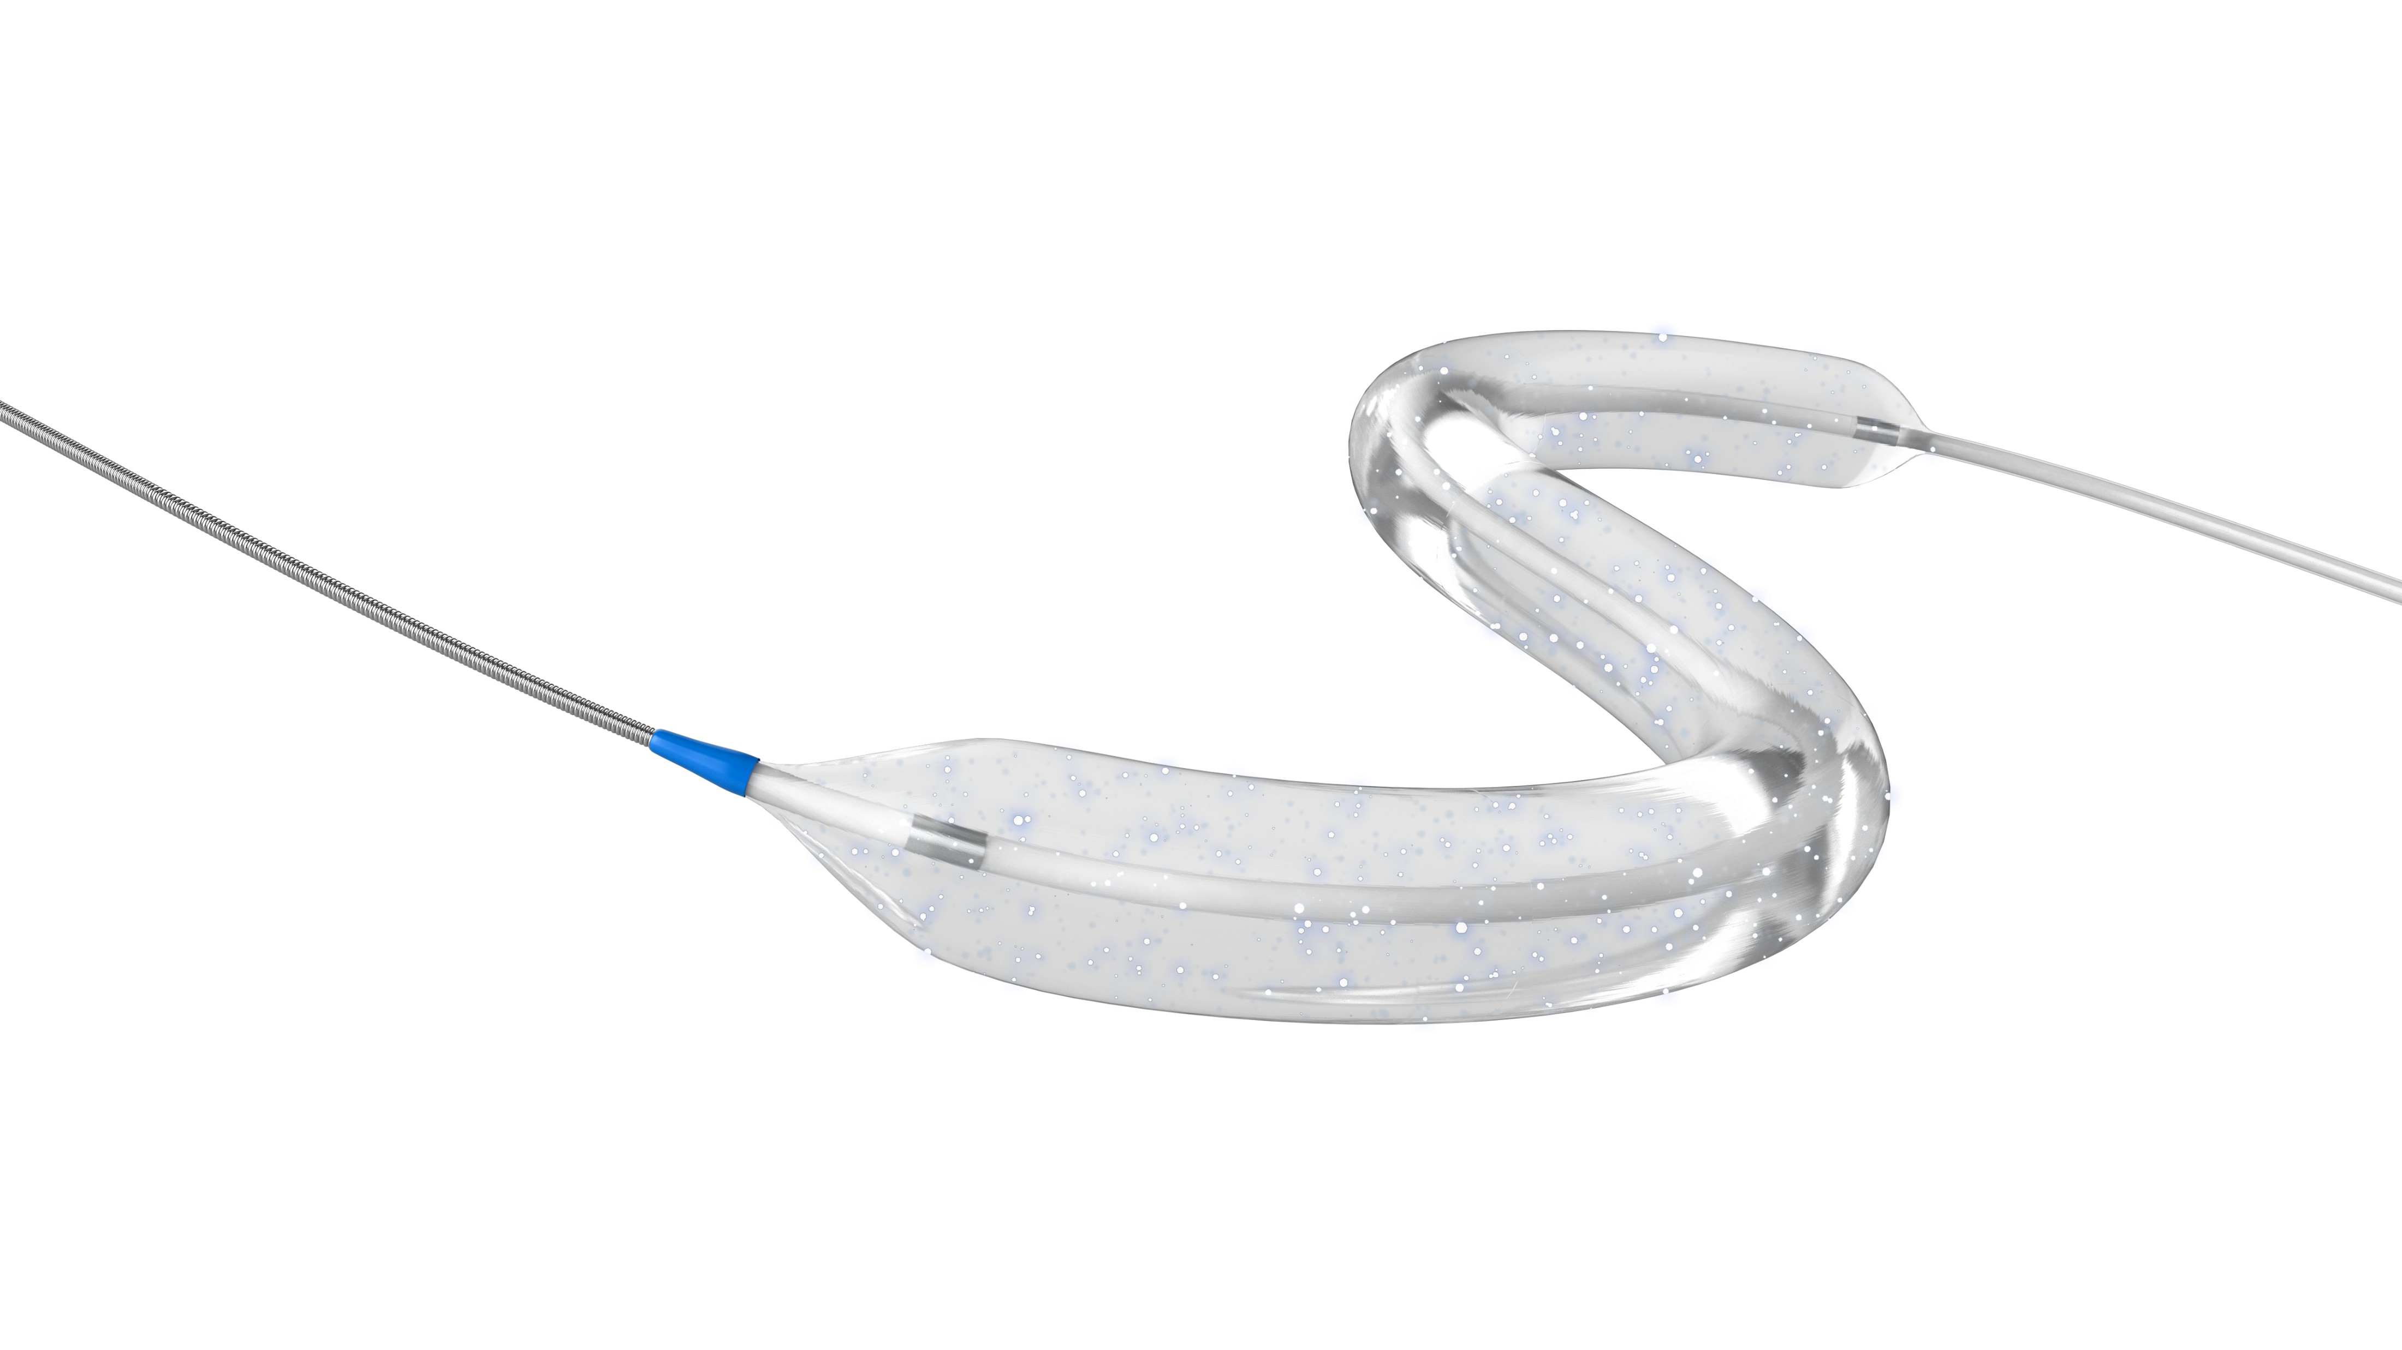
КАТЕТЕР ЧТА, ПОКРЫТЫЙ СИРОЛИМУСОМ
ОБЕСПЕЧЕНИЕ БЕЗОПАСНОСТИ ДОСТАВКОЙ ЛИМУСА
Разработано с использованием ТЕХНОЛОГИИ NANOLUTE

Slide 26
ТЕКУЩИЕ КЛИНИЧЕСКИЕ ИССЛЕДОВАНИЯ
XTREME - FIM
                39
                пациентов
                закрыто
Главный исследователь: Д-р Самир Дани
Спонсируемый, наблюдательный, перспективный, для всех желающих, индийский реальный реестр
X-TOSI
                50
                пациентов
                наблюдение через 1 год продолжается
Главный исследователь: Профессор Эдвард Чок
Спонсируемый, наблюдательный, перспективный, общедоступный, индивидуальный, реальный реестр
Набор центров: закрыто
FUTURE BTK- АЗИЯ
                219
                пациентов
                набрано 10 пациентов
Главный исследователь: Профессор Эдвард Чок
  Спонсируемое, рандомизированное, двойное слепое, многоцентровое (130 БПС: 65 ЧТА)
  Набор центров: закрыто

Slide 27
FUTURE SFA- АЗИЯ
                279
                пациентов
                набрано 12 пациентов
Главный исследователь: Профессор Эдвард Чок
  Спонсируемое, рандомизированное, двойное слепое, многоцентровое (102 БПС: 51 ЧТА)
Набор центров: закрыто
DEBATE BTK DUelL
                172
                пациента
                набрано 23 пациента
Главный исследователь: Д-р Франческо Лиистро
  Исследование, проводимое по инициативе исследователя, рандомизированное, одиночное слепое, многоцентровое исследование
  Набор центров: закрыто
MATSA - Испания
                150
                пациентов
                ожидается
Главный исследователь: Д-р Марк Сирвент
Соруководитель исследования: Д-р Клаудиа Риера
  Проспективное исследование в одной группе, проводимое по инициативе исследователя, и многоцентровое

Slide 28
SirPAD - Цюрих
                1132
                пациента
                набрано 215 пациентов
Главный исследователь: Проф. Нил Кучер
  Исследование, проводимое по инициативе исследователя, рандомизированное, моноцентрическое, всестороннее
Набор центров: закрыто
SIRONA - Германия
                478
                пациентов
                набрано 46 пациентов
Главный исследователь: Д-р Ульф Тайхгребер
  Исследование, проводимое по инициативе исследователя, Рандомизированное, открытое, многоцентровое исследование, ПБА
  Набор центров : продолжается Германия и Австрия
LIMES - Германия
                250
                пациентов
                ожидается
Главный исследователь: Д-р Ульф Тайхгребер
  Исследование, проводимое по инициативе исследователя, Рандомизированное, открытое, многоцентровое исследование, BTK
  Набор центров : продолжается Германия

Slide 29
Xtreme FIM

Slide 30
Xtreme FIM:
КЛИНИЧЕСКИЕ ДОКАЗАТЕЛЬСТВА
Исходные данные, характеристики поражения и процедуры
Исходные данные, кол-во=39
Возраст, лет | 64,7 ± 8,9
Мужчины, % | 74,4
Женщины, % | 25,6
Факторы риска, %
Сахарный диабет | 51,3
Гипертония | 46,2
Хроническая болезнь почек | 5,1
АПА в прошлом | 20,5
Курильщик | 50,0
Описание процедуры, кол-во поражений = 42, кол-во изделий = 46
Диаметр стеноза, % ± СО | 94,6 ± 9,0
Предварительная дилатация, % | 80
Общая длина баллона, мм ± СО | 108,5 ± 36,1
Общий диаметр баллона, мм ± СО | 5,3 ± 1,4
Пациенты, получавшие MagicTouch PTA по поводу нововыявленных или рестенозных бедренно-подколенных поражений, наблюдались в рамках надзора производителя по обеспечению качества.
В 4 медицинских центрах Индии.
ЦЕЛЕВОЙ СОСУД, %
Кол-во поражение = 42
БОЛЕЗНЕННАЯ
ПОПЛИТЕАЛЬНАЯ
ПОДВЗДОШНАЯ
ПБА
Notes:
30

Slide 31
Xtreme FIM:
КЛИНИЧЕСКИЕ ДОКАЗАТЕЛЬСТВА
Клинические результаты
Среднее наблюдение, месяцев | 18,6 ± 12,6 месяцев
MAE (тяжёлое неблагоприятное событие), % | 10,3 %
Смерть от всех причин, % | 10,3 %
Значительная ампутация целевой конечности, % | 0,0 %
Реваскуляризация целевого поражения, % | 0,0 %
Notes:
31

Slide 32
X-TOSI
Клиническая эффективность и безопасность баллона, покрытого сиролимусом, Magic Touch PTA для поражений ПБА и поражений ниже колена

Slide 33

Дизайн исследования
Цели: оценить эффективность (первичная проходимость через 6 месяцев) и безопасность (отсутствие серьезных нежелательных явлений через 6 месяцев) баллонов, покрытых сиролимусом, при лечении инфраингвинального заболевания периферических артерий.
Гипотеза: данное исследование предполагает, что применение сиролимуса, антипролиферативного агента, который ингибирует неоинтимальную гиперплазию, через баллон, покрытый сиролимусом, будет безопасным и приведет к эффективной проходимости артерий при инфраингвинальной периферической болезни артерий.
Профессор Эдвард Чок,
Консультант отделения общей хирургии больницы общего профиля Сенгканг и больницы общего профиля Сингапура

Slide 34




Дизайн: проспективное, премаркетинговое, нерандомизированное, исследование с участием всех желающих с одной группой.
КОНЕЧНАЯ ТОЧКА БЕЗОПАСНОСТИ
Цель
Кол-во =50
  Состоит из
  отсутствие 30-дневной смертности и ампутации большой части конечности, и
  отсутствие реваскуляризации целевого поражения (TLR) в течение 6 месяцев
КОНЕЧНАЯ ТОЧКА ЭФФЕКТИВНОСТИ
  Первичная проходимость через 6 месяцев
  Дуплекс PSVR < 2,4

Slide 35

Ключевые критерии исключения
Возраст ≥ 21 год
Резерфорд от 0 до 6
Любые поражения в ПБА или подколенной артерии и проксимальных 200 мм большеберцовых артерий
Приток без повреждений
Хороший отток
Ожидаемая продолжительность жизни ≤ 1 года
Неспособность успешно пересечь целевое поражение
Неудачное лечение обычным баллоном
Ключевые критерии включения

Slide 36
Прошедшие скрининг пациенты
Кол-во = 55
Неудачный скрининг
Кол-во = 5
Зарегистрировано
Кол-во = 50
30-дневные данные
Кол-во = 50
Данные 6-месячного наблюдения
Кол-во = 50
Баллон, покрытый сиролимусом, не использовался
(кол-во=2)
Невозможно получить остаточный стеноз <30%
(кол-во=1)
Рассечение с ограничением кровотока ниже коленной артерии
(кол-во=2)
Бедренно-подколенный (кол-во=20)
Ниже колена
(кол-во=30)

Slide 37
Прошедшие скрининг пациенты
Кол-во = 55
Данные 6-месячного наблюдения
30-дневные данные
Кол-во = 50
Зарегистрировано
Кол-во = 50
Кол-во = 50
Неудачный скрининг
Кол-во = 5
Демография | Кол-во=50
Возраст | 67 (41-89)
Мужчины | 31 (62%)
Диабет | 45 (90%)
Гипертония | 41 (82%)
Высокий уровень холестерина | 43 (86%)
Диализ | 10 (20%)
Ишемическая болезнь сердца | 18 (36%)
Перенесенный инфаркт миокарда | 13 (26%)
ASA (Система классификации физического состояния)
2 - пациент с легким системным заболеванием |  | 10 (20%)
3 - пациент с тяжелым системным заболеванием |  | 39 (78%)
4 - пациент с тяжелым системным заболеванием, постоянная угроза жизни |  | 1 (2%)
Когорта высокого риска
Высокий балл ASA

Slide 38
Прошедшие скрининг пациенты
Кол-во= 55
Неудачный скрининг
Кол-во = 5
Зарегистрировано
Кол-во = 50
30-дневные данные
Кол-во = 50
Данные 6-месячного наблюдения
Кол-во = 50
Демография | Кол-во=50
Баллы по Резерфорду
0 | 1 (2%)
3 | 2 (4%)
4 | 1 (2%)
5 | 38 (76%)
6 | 8 (16%)
Пациенты с язвой/гангреной | Кол-во=46
WIFI*
1 - 3 | 22 (48%)
4 - 8 | 24 (52%)
Подавляющее большинство выполняется для спасения конечностей.
*(рана, ишемия, инфекция стопы)
Notes:
https://www.jvascsurg.org/article/S0741-5214%2813%2901515-2/fulltext
Резерфорд
Стадия 0 – бессимптомный
Стадия 1 - легкая хромота
Стадия 2 - Умеренная хромота - Расстояние, которое определяет легкую, среднюю и тяжелую хромоту, не указано в классификации Резерфорда, но упоминается в классификации Фонтена как 200 метров.
Стадия 3 - тяжелая хромота
Стадия 4 - Боль в состоянии покоя
Стадия 5 - Ишемическая язва размером не более пальцев стопы
Стадия 6 - тяжелые ишемические язвы или явная гангрена

Slide 39
Прошедшие скрининг пациенты
Кол-во = 55
Неудачный скрининг
Кол-во = 5
Зарегистрировано
Кол-во = 50
30-дневные данные
Кол-во = 50
Данные 6-месячного наблюдения
Кол-во = 50
Демография | Кол-во=50
Баллы по Резерфорду
3 | 2 (4%)
4 | 1 (2%)
5 | 39 (78%)
6 | 8 (16%)
Пациенты с язвой/гангреной | Кол-во=47
WIFI *
1 - 3 | 23 (49%)
4 - 8 | 24 (51%)
Подавляющее большинство выполняется для спасения конечностей.
Согласно оценкам WIFI, у большинства из них был плохой прогноз для спасения конечностей
Notes:
https://www.jvascsurg.org/article/S0741-5214%2813%2901515-2/fulltext
Резерфорд
Стадия 0 – бессимптомный
Стадия 1 - легкая хромота
Стадия 2 - Умеренная хромота - Расстояние, которое определяет легкую, среднюю и тяжелую хромоту, не указано в классификации Резерфорда, но упоминается в классификации Фонтена как 200 метров.
Стадия 3 - тяжелая хромота
Стадия 4 - Боль в состоянии покоя
Стадия 5 - Ишемическая язва размером не более пальцев стопы
Стадия 6 - тяжелые ишемические язвы или явная гангрена

Slide 40
Прошедшие скрининг пациенты
Кол-во = 55
Неудачный скрининг
Кол-во = 5
Зарегистрировано
Кол-во = 50
30-дневные данные
Кол-во = 50
Данные 6-месячного наблюдения
Кол-во = 50
Характеристики поражения | Кол-во=50
Целевое расположение поражения
Бедренно-подколенное (SFA) | 19 (38%)
Большеберцовые артерии (BTK) | 31 (62%)
Общая длина использованного баллона, покрытого сиролимусом
Бедренно-подколенное (SFA) | 276,3 мм
Большеберцовые артерии (BTK) | 193,5 мм
Стеноз | 33 (66%)
Окклюзия | 16 (32%)
При рестенозе стента | 1 (2%)
Стентированный | 5 (10%)
Требуется ретроградный доступ | 18 (36%)
У большинства давно проведена реваскуляризация ниже колена
Notes:
https://www.jvascsurg.org/article/S0741-5214%2813%2901515-2/fulltext
Резерфорд
Стадия 0 – бессимптомный
Стадия 1 - легкая хромота
Стадия 2 - Умеренная хромота - Расстояние, которое определяет легкую, среднюю и тяжелую хромоту, не указано в классификации Резерфорда, но упоминается в классификации Фонтена как 200 метров.
Стадия 3 - тяжелая хромота
Стадия 4 - Боль в состоянии покоя
Стадия 5 - Ишемическая язва размером не более пальцев стопы
Стадия 6 - тяжелые ишемические язвы или явная гангрена

Slide 41
Прошедшие скрининг пациенты
Кол-во = 55
Неудачный скрининг
Кол-во = 5
Зарегистрировано
Кол-во = 50
30-дневные данные
Кол-во = 50
Данные 6-месячного наблюдения
Кол-во = 50
Характеристики поражения | Кол-во=50
Целевое расположение поражения
Бедренно-подколенное | 19 (38%)
Большеберцовые артерии (BTK) | 31 (62%)
Total length Sirolimus coated balloon used
Бедренно-подколенное | 276,3 мм
Большеберцовые артерии (BTK) | 193,5 мм
Стеноз | 31 (62%)
Окклюзия | 18 (36%)
При рестенозе стента | 1 (2%)
Стентированный | 4 (8%)
Требуется ретроградный доступ | 13 (26%)
Значительные окклюзии потребовали ретроградного доступа

Slide 42
Прошедшие скрининг пациенты
Кол-во = 55
Неудачный скрининг
Кол-во = 5
Зарегистрировано
Кол-во = 50
30-дневные данные
Кол-во = 50
Данные 6-месячного наблюдения
Кол-во = 50
30-дневные результаты | Кол-во=50
30 дней Смерть | 1 (2%)
30 дней Ампутация большой части конечности | 1 (2%)
Успех изделия | 100%
Технический успех | 100%

Slide 43
Прошедшие скрининг пациенты
Кол-во = 55
Неудачный скрининг
Кол-во = 5
Зарегистрировано
Кол-во = 50
30-дневные данные
Кол-во = 50
Данные 6-месячного наблюдения
Кол-во = 50
6-месячные результаты | Кол-во=50
Первичная проходимость
Все (N=50) | 40 (80,0%)
ПБА (N=20) | 20 (88,2%)**
Ниже колена (N=30) | 30 (74%)*
*Singapacli BTK RCT Паклитаксел 42%
** Рейнджер RCT 87,0%, ЛЕВАНТ 2 Лутоникс 90,0%
Отсутствие реваскуляризации целевого поражения
Все (N=50) | 45 (90,5%)
ПБА (N=20) | 17 (94,4%)***
Ниже колена (N=30) | 21 (87,5%)
*** Рейнджер RCT 94,4%

Slide 44
Прошедшие скрининг пациенты
Кол-во = 55
Неудачный скрининг
Кол-во = 5
Зарегистрировано
Кол-во = 50
30-дневные данные
Кол-во = 50
Данные 6-месячного наблюдения
Кол-во = 50
6-месячные результаты | Кол-во=50
Конечная точка безопасности достигнута | 86,3%
Отсутствие: 30-дневная смертность 30-дневная ампутация конечности Реваскуляризация целевого поражения через 6 месяцев | N=1 N=1 N=4
Смерть | 6 (12,0%)
Ишемическая болезнь сердца | 3
Инсульт | 1
Пневмония | 1
Неизвестно | 1
Выживание без ампутации | 35 (85,7%)
Спасение конечности | 97,5%

Slide 45
Осложнения
Немедленные осложнения | Кол-во=50
Сбой изделия | 0
Технический сбой | 0
Дистальная эмболизация | 0
Тромбоз целевого сосуда | 0
Основные осложнения через 30 дней
Инфаркт миокарда | 4 (8%)
Застойная сердечная недостаточность | 1 (2%)
Инсульт | 1 (2%)
Пневмония | 2 (4%)
Смерть через 30 дней (ишемическая болезнь сердца) | 1 (2%)
Смерть через 6 месяцев | 6 (12%)
Ишемическая болезнь сердца | 3 (6%)
Пневмония | 1 (2%)
Инсульт | 1 (2%)
Неизвестно (умер в другом месте) | 1 (2%)
Ампутация через 6 месяцев | 1 (2%)

Slide 46
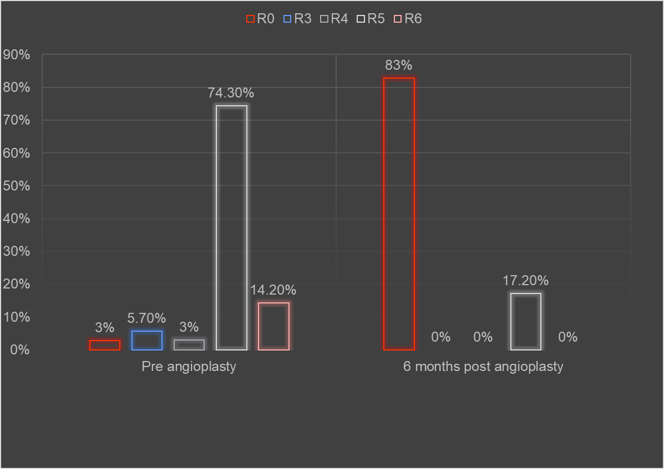
Клиническое улучшение по шкале Резерфорда
через 6 месяцев
R5
R0
R5
R0
Предварительная ангиопластика
6 месяцев

Slide 47
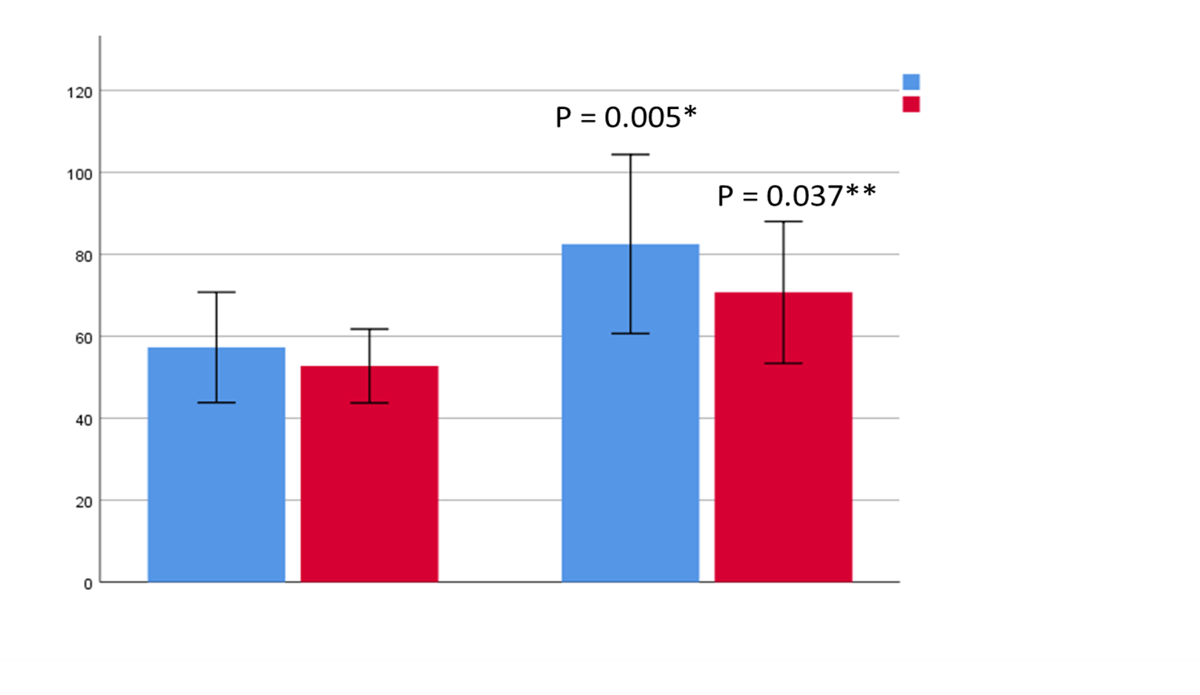
Устойчивое улучшение давления в пальцах ног через 6 месяцев
Изменения давления в пальцах ног через 6 месяцев
Давление в пальцах ног, мм рт. ст.
Бедренно-подколенный
Ниже колена
54.1mmHg
Базовое давление в пальцах ног
Давление в пальцах ног через 6 месяцев
Edward Choke

Slide 48
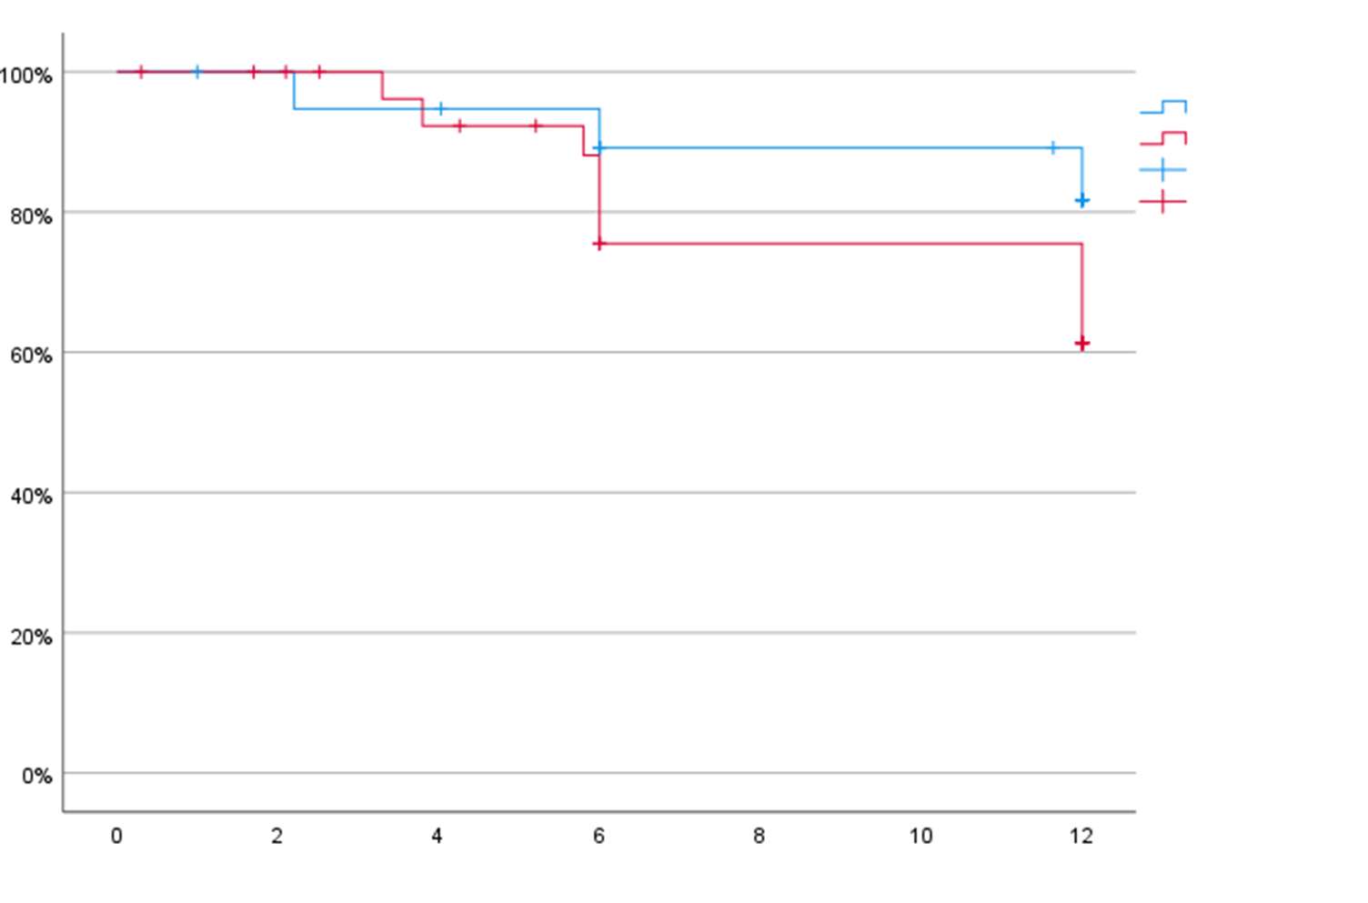
Результаты через 12 месяцев
Первичная проходимость
Бедренно-подколенный
Ниже колена
0-Цензурированные
1-Цензурированные
12 месяцев первичной проходимости
Все 66,7%
Бедренно-подколенное 78,6%
Ниже колена 59,0%
Месяцы

Slide 49
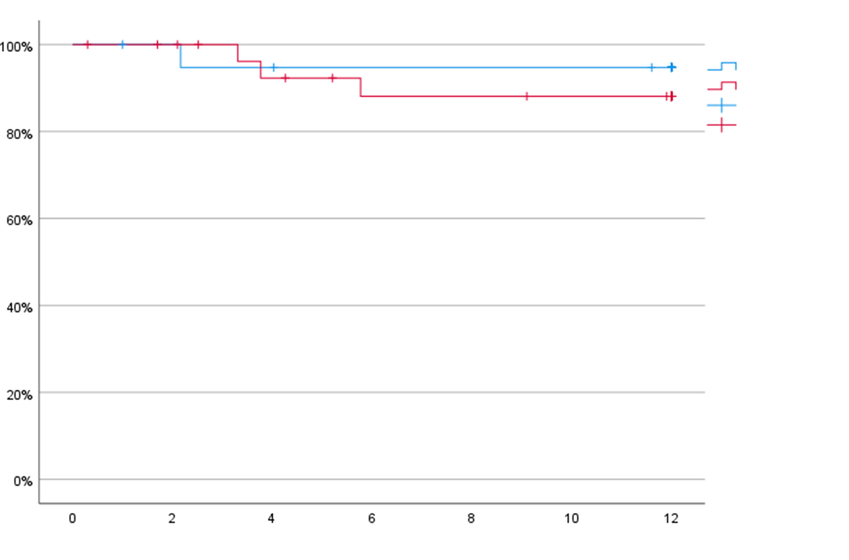
Результаты через 12 месяцев
Отсутствие реваскуляризации целевого поражения
Бедренно-подколенный
Ниже колена
0-Цензурированные
1-Цензурированные
12 месяцев отсутствия TLR
Все 89,7%
Бедренно-подколенное 94,1%
Ниже колена 86,3%
Месяцы

Slide 50
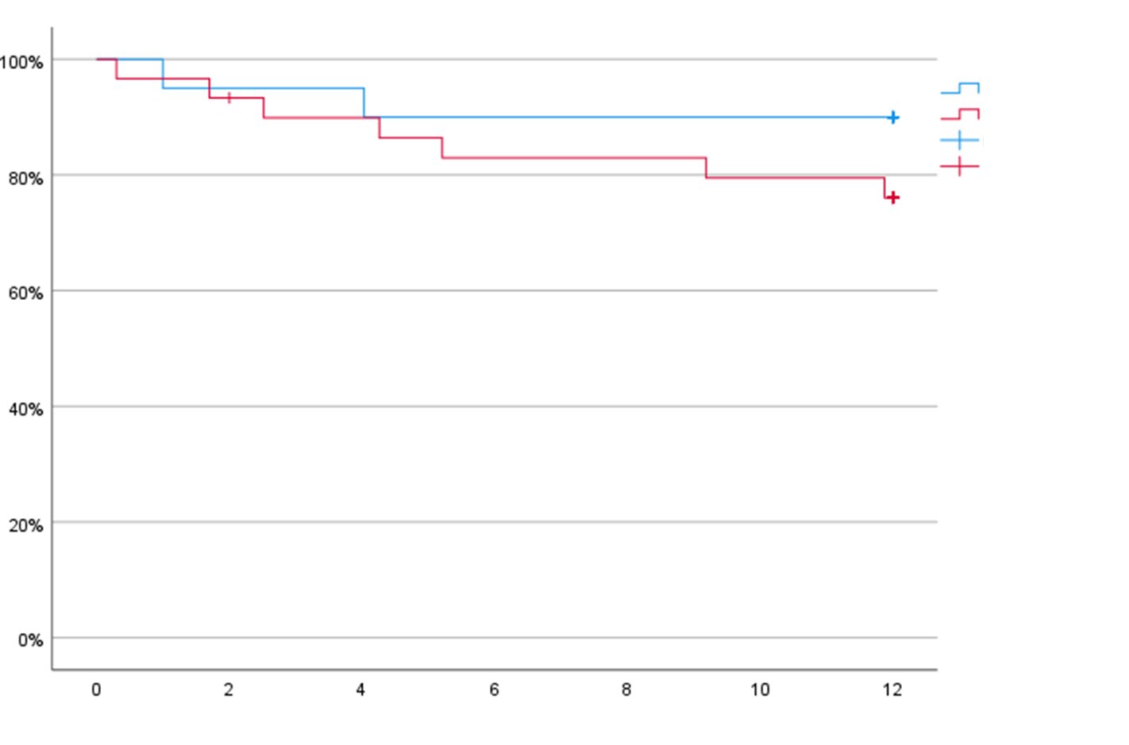
Результаты через 12 месяцев
Выживание без ампутации
Бедренно-подколенный
Ниже колена
0-Цензурированные
1-Цензурированные
12 месяцев выживания без ампутации
Все 81,6%
Бедренно-подколенное 90,0%
Ниже колена 75,9%
Месяцы

Slide 51
Смерть и ампутации через 1 год
 | Кол-во=50
Смерть через 1 год | 7(14%)
Ишемическая болезнь сердца | 3 (6%)
Пневмония | 1 (2%)
Инсульт | 1 (2%)
Неизвестно (умер в другом месте) | 2 (4%)
Ампутация через 1 год | 3 (6%)

Slide 52
Смерть и ампутации через 1 год
 | Кол-во=50
Смерть через 1 год | 7(14%)
Ишемическая болезнь сердца | 3 (6%)
Пневмония | 1 (2%)
Инсульт | 1 (2%)
Неизвестно (умер в другом месте) | 2 (4%)
Ампутация через 1 год | 3 (6%)

Slide 53
Изменения шкалы бедренно-подколенного сустава по Резерфорду
100,0%
90,0%
80,0%
70,0%
60,0%
50,0%
40,0%
30,0%
20,0%
10,0%
0,0%
R3
Исходный
R5
6 месяцев
R0
R4
R6

Slide 54
Изменения шкалы ниже колена по Резерфорду
90,0%
80,0%
70,0%
60,0%
50,0%
40,0%
30,0%
20,0%
10,0%
0,0%
R3
Исходный
R5
6 месяцев
R0
R4
R6

Slide 55
FUTURE BTK
и
FUTURE SFA
АЗИЯ
Профессор Эдвард Чок,
Консультант отделения общей хирургии больницы общего профиля Сенгканг и больницы общего профиля Сингапура

Slide 56
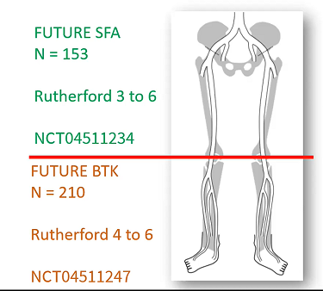
Баллон, покрытый сиролимусом, (MagicTouch)
по сравнению с обычным простым баллоном
Рандомизированное контролируемое испытание первого баллона, покрытого сиролимусом, по сравнению со стандартной баллонной ангиопластикой при лечении заболеваний поверхностной бедренной и подколенной артерии и заболевания ниже колена
FUTURE SFA
Кол-во = 279
по Резерфорду
от 3 до 6
FUTURE BTK
Кол-во = 219
по Резерфорду
от 4 до 6

Slide 57
FUTURE-SFA
FUTURE-BTK
Определить эффективность (первичная проходимость)
Четырехкратное слепоое (участники, поставщик медицинских услуг, исследователь, специалист по оценке результатов)
Набор 2:1
Контролируется КИО
Решение вынесено Core Lab
Наблюдение через 6, 12, 24 месяца
Цель: 279
Класс по Резерфорду 3-6
SFA, P1, P2
Одиночное или последовательное поражение, 2-20 см
Нововыявленное повреждение или рестеноз
Нет значительного притока
По крайней мере, 1 открытая артерия голени, ведущая к стопе
Цель : 219
Класс по Резерфорду 4-6
Проксимальные 20 см артерий ниже колена
Одиночное или последовательное поражение, 2-20 см
Нововыявленное повреждение или рестеноз
Нет значительного притока
Целевой сосуд перешел в ногу после Rx.

Slide 58
Критерий исключения
Коморбидные состояния, ограничивающие продолжительность жизни ≤ 1 год.
Субъект в настоящее время участвует в другом исследовании исследуемого препарата или изделия, которое еще не достигло первой первичной конечной точки.
Субъект беременна или планирует забеременеть в ходе исследования.
Гангрена пятки.
Предыдущее шунтирование целевого сосуда.
Плановая ампутация целевой конечности.
Ранее имплантированный стент в целевое поражение.
Уязвимые или защищенные пожилые люди.
Кровоточащий диатез или другое заболевание, такое как язвы желудочно-кишечного тракта, ограничивающие использование клопидогреля или аспирина.
Известная аллергия на сиролимус.

Slide 59
Конечные точки исследования
Первичная конечная точка
Шестимесячная первичная проходимость определяется по коэффициенту Дуплекс PSV ≤ 2,4
Вторичные конечные точки (безопасность, эффективность, функциональность)
Технический/процедурный успех
Смерть через 30 дней, связанная с изделием/процедурой
Смерть от всех причин/обширная ампутация/тромбоз целевого сосуда
6, 12, 24 месяцев отсутствие клинических TLR и TVR
12, 24 месяца первичной проходимости
Отсутствие MAE
Выживаемость без ампутации/размер раны, если таковая имеется
Изменение классификации Резерфорда
EQ-5D/опросник для нарушений ходьбы

Slide 60
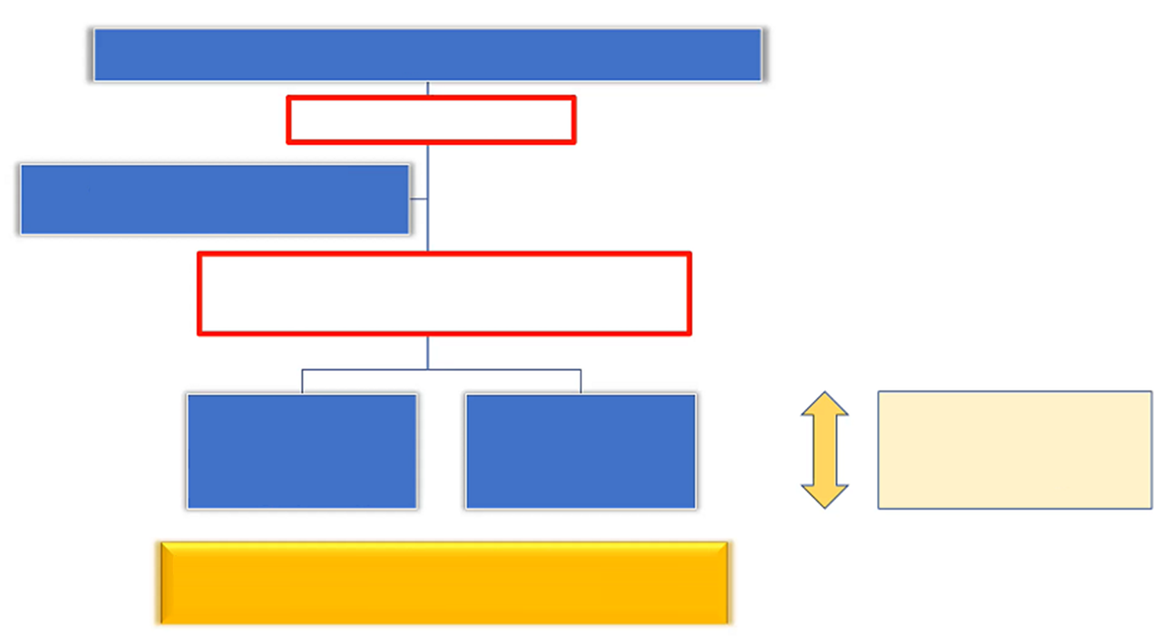
Пациенты с ЗПА
Проверены на право на участие
Все проходят стандартную ангиопластику
Рандомизировано после выполнения критериев включения и исключения
Плацебо (стандартная баллонная ангиопластика)
Баллон, покрытый сиролимусом
Наблюдение через
24 месяца
Первичный результат = 6 месяцев первичной проходимости

Slide 61
Центры-участники
Сингапур | Главный специалист
Больница общего профиля Сэнкан | Эдвард Чок
Национальная университетская больница | Джеки Хо
Больница общего профиля Нг Тенг Фонг | Викрам Виджаян
Больница общего профиля Сингапура | Тан Чжун Ип
Больница Кху Тек Фуат | Леонг Чуо Рен
Больница Тан Ток Сенг | Пуа Уэй
Тайвань | Главный специалист
Госпиталь Национального Тайваньского университета | 李任光 (lǐ rèn guāng)
Мемориальный госпиталь Шин Конг Ву Хо-Су | 林佳勳 (lín jiā xūn)
Мемориальный госпиталь Тайбэя Маккай | 蔡政廷 (cài zhèng tíng)
Госпиталь Тайбэй Цзы Чи | 黃玄禮 (huáng xuán lǐ )
Дальневосточная мемориальная больница | 陳哲伸 (chén zhé shēn)
Мемориальная больница Линкоу Чанг гун Море | 陳俊吉 (chén jùn jí )
Корея | Главный специалист
Медицинский центр Асан | Д-р Ли Сын Хван
Больница Святой Марии | Д-р Ким Чан Ён
Таиланд | Главный специалист
Раматибоди | Д-р Сутнас и Д-р Ницири
Сирирадж | Д-р Наттавут, Д-р Хумпол
Ваджира | Д-р Вуттичай
Сонгкланакаринд | Д-р Кеерати
Таммасат | Д-р Буниинг
Корадж | Д-р Вира
4 страны, 20 центров

Slide 62
DEBATE BTK Duell
Цель исследования: целью данного исследования является сравнение отдаленной проходимости аэрозольного баллона сиролимуса (Magic Touch) и паклитаксела (Lithos) у пациентов, перенесших реваскуляризацию большеберцовой артерии.
Дизайн исследования: рандомизированное контролируемое открытое многоцентровое проспективное исследование. Заблокируйте рандомизацию с помощью баллона с паклитакселом или баллона с сиролимусом (1:1).
Группа исследования: оценка не меньшей эффективности и превосходства (с точки зрения поздней потери просвета сосудов путем расчета 6-месячной поздней потери просвета и 12-месячной повторной окклюзии сосудов) колбы, высвобождающей сиролимус, по сравнению с колбой, предназначенной для паклитаксела.
Доктор Франческо Лиистро,
Заведующий отделением интервенционной кардиологии
Больница Сан-Донато - Ареццо, Италия
Набрано 23 пациента

Slide 63
Дизайн исследования
Ключевые исключения
  Аллергия на паклитаксел или сиролимус
  Противопоказания к комбинированному антиагрегантному лечению
  Ожидаемая продолжительность жизни <1 года
  Отсутствие согласия
  Необходимость ангиопластики БТА
Ключевые включения
  RC 4-5-6
  Стеноз/окклюзия > 40 мм как минимум в 1 большеберцовом сосуде с дистальным стоком (Каварада 1-2a-2b)
  Оптимальная баллонная ангиопластика: остаточный стеноз <50% и PSVR <2,4
  Отсутствие диссекции, ограничивающей поток
172 пациента с КИК
4 центра в Тоскане
Оптимальный результат
ангиопластики
евус + ангио
Баллон с
СИРОЛИМУСОМ
(Concept Medical)
86 Magic Touch PTA
произвольно
(1:1)
86 Litos
Баллон с
ПАКЛИТАКСЕЛЕМ
(Acotec Ltd)
Аспирин + Клопидогрель
3 месяца
Первичная конечная точка:
6-месячное ППП
Независимый анализ CoreLab
Граница отсутствия неполноценности или превосходства (10%), мощность 80% (1 - ß ≥0,80; α = 0,05)
6-месячная ангиография
Вторичные конечные точки:
12-месячная TLR; общирная ампутация окклюзии TL
12-месячное дуплексное и клиническое наблюдение

Slide 64
Исследование MATSA
Многоцентровое проспективное исследование с одной группой для оценки эффективности и безопасности лечения окклюзионных заболеваний артерий бедренно-подколенной кости с помощью баллонного катетера для ангиопластики с покрытием MAgic Touch PTA Sirolimus компании Concept Medical

Slide 65
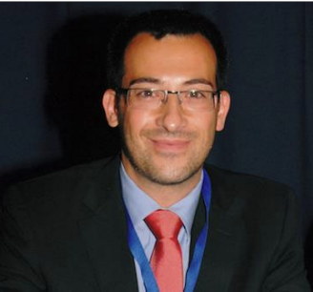
Исследование MATSA
Цель исследования: целью данного клинического исследования является оценка безопасности и эффективности баллонной ангиопластики Magic Touch PTA Sirolimus для лечения бедренно-подколенных поражений у пациентов с ЗПА
Дизайн исследования: проспективное, одноранговое, многоцентровое, инициированное врачом клиническое исследование
Конечная точка эффективности – первичная проходимость через 12 месяцев
Число пациентов с первичной проходимостью, определяемой как отсутствие рестеноза > 50%, на что указывает независимо подтвержденное дуплексное ультразвуковое соотношение пиковой систолической скорости (PSVR) < 2,5 в целевом сосуде без повторного вмешательства.
Конечная точка безопасности – отсутствие смерти, связанной с изделием и процедурой, в течение 30 дней после процедуры и отсутствие MAE (MACE и MALE) в течение 12 месяцев после процедуры.
Доктор Марк Сирвент
Немецкая университетская больница Триас-и-Пужоль
Бадалона, Барселона, Испания

Slide 66
Исследование MATSA
Основные нежелательные клинические явления (MACE)
Смерть
• Инфаркт миокарда
• Инсульт
• Осложнение кровотечения, требующее переливания крови
Отсутствие серьезных нежелательных явлений со стороны конечностей (MALE), определяемых как отсутствие ампутации целевой конечности выше голеностопного сустава или серьезного повторного вмешательства в целевое поражение (-я) (например, новый шунтирующий протез, ревизия межпозвоночного трансплантата, тромбэктомия / тромболизис, эндоваскулярное вмешательство повторное вмешательство…).
Доктор Марк Сирвент
Немецкая университетская больница Триас-и-Пужоль
Бадалона, Барселона, Испания

Slide 67
SirPAD
Основные нежелательные явления со стороны конечностей у пациентов с поражением бедренно-подколенной артерии и периферических артерий ниже колена, получавших баллон с сиролимусом или стандартную баллонную ангиопластику без покрытия.

Slide 68
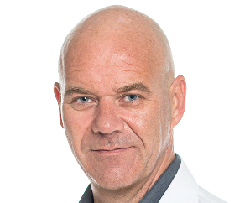
Дизайн исследования
Цель исследования: оценить, не уступает ли использование баллонных катетеров, покрытых сиролимусом, баллонных катетеров без покрытия при инфра-паховой ангиопластике для предотвращения серьезных неблагоприятных событий на конечностях в течение одного года, включая незапланированную обширную ампутацию целевой конечности и реваскуляризацию целевого поражения для лечения критической ишемии конечностей в репрезентативной популяции ("всех") пациентов с ЗПА
Дизайн исследования: РКИ, все желающие, единый центр
Популяция исследования: 1200 пациентов (600 на группу исследования) позволяют продемонстрировать не меньшую эффективность группы вмешательства с мощностью 80% и уровнем ошибок I типа α = 2,5% в одностороннем порядке. Предполагая, что процент выбывания составляет около 5%, в исследовании будет рандомизировано всего 1200 пациентов.
Проф. Д-р Нильс Кучер
Цюрихский университет
Университетская клиника Цюриха
Клиника ангиологии
Набрано 215 пациентов

Slide 69
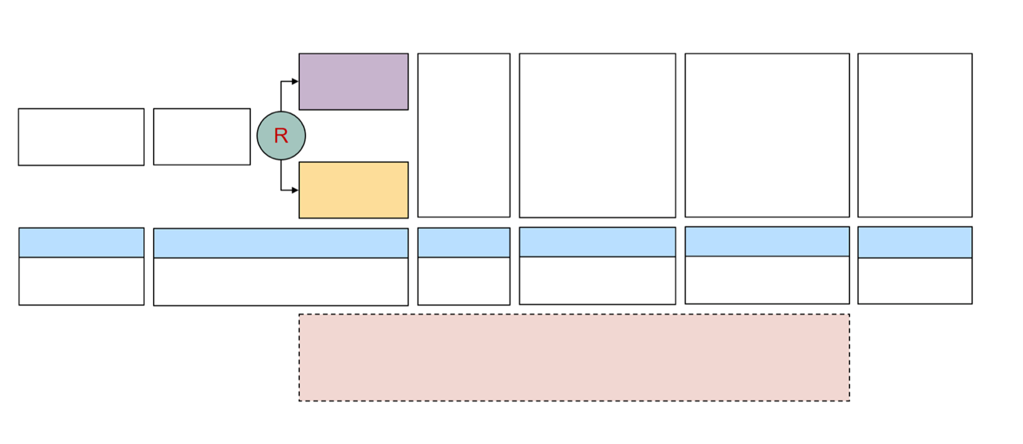
Блок-схема
Эндоваскулярное лечение с покрытием сиролимусом
Посещение больницы (обычное), или телефонный контакт (пациент/родственники/лечащие врачи), онлайн-карты или данные регистрации жизнедеятельности
Посещение больницы (обычное), или телефонный контакт (пациент/родственники/лечащие врачи), онлайн-карты или данные регистрации жизнедеятельности
РАНДОМОЗАЦИЯ, РАСПРЕДЕЛЕНИЕ, ЛЕЧЕНИЕ
Посещение больницы (стандартное)
Данные регистрации жизнедеятельности (смертность) и онлайн-карты (причина смерти)
Информированное согласие и клинический скрининг
Ангиографический скрининг
Эндоваскулярное лечение без покрытия
V1: День 90 до День 0
V2: День 1
V3: Разряд
V4: День 30-180
V5: День 365
V6: День 730
Визит в офис
Скорая помощь или в больнице
Рекомендовано
Катетерная лаборатория
В больнице
Административные данные; (телефонный контакт)
Административные данные; (телефонный контакт)
Административные данные;
(телефонный контакт)
Первичный результат эффективности (серьезные нежелательные явления со стороны конечностей)
Не планировавшаяся ранее обширная ампутация (выше колена)
Реваскуляризация целевой конечности для лечения критической ишемии конечностей (Fontaine ≥lll)
Пациенты, родственники и лечащие врачи будут проинструктированы обращаться в центральную больницу в случае появления признаков или симптомов критической ишемии конечностей в период с 1 по 365 день

Slide 70
SIRONA
Прямое сравнение сиролимуса и баллонной ангиопластики с лекарственным покрытием паклитакселом на бедренно-подколенной артерии

Slide 71
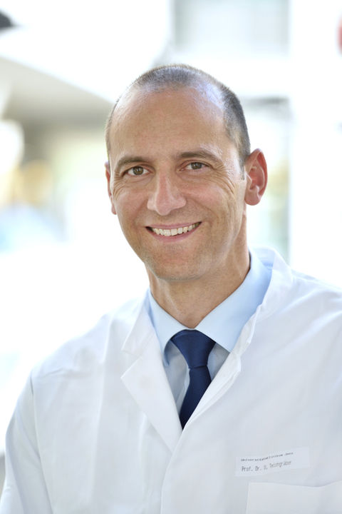
Дизайн исследования
Цель исследования: изучить безопасность и эффективность баллона с сиролимусом по сравнению с наиболее часто используемыми БЛП в Германии у пациентов с симптоматической болезнью бедренно-подколенной артерии.
Дизайн исследования: проспективное, многоцентровое, рандомизированное 1:1.
Стратификация по длине поражения на три группы (≤ 10 см/> 10 см и ≤ 20 см/> 20 см и ≤ 30 см)
Группа исследования: 478 пациентов (239 в группе исследования), страдающих заболеванием периферических артерий от перемежающейся хромоты до критической ишемии конечностей.
Проф. Д-р Ульф Тайхгребер
Direktor bei Universitätsklinikum
Jena Institut für Radiologie

Slide 72
Конечные точки исследования
Первичная конечная точка
Эффективность
Проходимость
Безопасность
Состоит из:
отсутствие смерти по любой причине
отсутствие ампутации целевой конечности
отсутствие TVR через 12 месяцев
Вторичная конечная точка
Эффективность
Отсутствие TLR
Улучшение по Резерфорду
Способность ходить
Бинарный рестеноз (через ДС)
EQ-5D-3L
Безопасность
Состоит из:
отсутствие смерти по любой причине
отсутствие ампутации целевой конечности
отсутствие TVR через 12 месяцев
Notes:
https://www.jvascsurg.org/article/S0741-5214%2813%2901515-2/fulltext
Резерфорд
Стадия 0 – бессимптомный
Стадия 1 - легкая хромота
Стадия 2 - Умеренная хромота - Расстояние, которое определяет легкую, среднюю и тяжелую хромоту, не указано в классификации Резерфорда, но упоминается в классификации Фонтена как 200 метров.
Стадия 3 - тяжелая хромота
Стадия 4 - Боль в состоянии покоя
Стадия 5 - Ишемическая язва размером не более пальцев стопы
Стадия 6 - тяжелые ишемические язвы или явная гангрена

Slide 73
Ключевые критерии приемлемости
Включение
Категория по Резерфорду 2-4
Нововыявленное стенозирующее/рестенотическое поражение со стенозом ≥70%
Длин апоражения ≤ 30 см
Диаметр контрольного сосуда (RVD) ≥ 4 мм and ≤ 6,5 мм
Исключение
Тяжелые кальцинированные поражения (устойчивые к ЧТА)
Обширная ампутация
Предыдущая операция
Заболевание ПБА или АПП в противоположной ноге, которое требует лечения на индексной процедуре
Notes:
https://www.jvascsurg.org/article/S0741-5214%2813%2901515-2/fulltext
Резерфорд
Стадия 0 – бессимптомный
Стадия 1 - легкая хромота
Стадия 2 - Умеренная хромота - Расстояние, которое определяет легкую, среднюю и тяжелую хромоту, не указано в классификации Резерфорда, но упоминается в классификации Фонтена как 200 метров.
Стадия 3 - тяжелая хромота
Стадия 4 - Боль в состоянии покоя
Стадия 5 - Ишемическая язва размером не более пальцев стопы
Стадия 6 - тяжелые ишемические язвы или явная гангрена

Slide 74


Наблюдение
наблюдение в течение 60 месяцев для оценки частоты рестеноза, вызванного ДС, и основных нежелательных явлений (MAE)
через 1, 6, 12, 24, 36, 48 и 60 месяцев после индексной процедуры
выезд на место: через 6, 12 и 24 Н
телефонные звонки : через 1, 36, 48 и 60 МН

Slide 75
Дизайн исследования и конечные точки
Конечные точки |  | Исходный уровень | 1 месяц | 6 месяцев | 12 месяцев | 24 месяца | 36 месяцев | 48 месяцев | 60 месяцев
Эффективность | Первичные | Проходимость* |  | Проходимость | Проходимость | Проходимость
 | Вторичные | Состоит из: отсутствие смерти, связанной с аппаратом и процедурой, в течение 12 месяцев отсутствие обширной ампутации целевой конечности и клинически управляемая TVR | WIQ | Степень TLR Улучшение по Резерфорду Способность ходить EQ-5D-3L
 |  |  |  | Бинарный рестеноз (через ДС)
Безопасность | Первичные | Состоит из: отсутствие смерти, связанной с аппаратом и процедурой, в течение 12 месяцев отсутствие обширной ампутации целевой конечности и клинически управляемая TVR | Состоит из: отсутствие смерти по любой причине отсутствие ампутации целевой конечности отсутствие TVR через 12 месяцев
* определяется как отсутствие клинически обусловленной TLR (из-за симптомов и падения ABI на ≥ 20% или> 0,15 по сравнению с пост-процедурой) или рестеноз с PVR> 2,4, оцениваемый с помощью дуплексного ультразвука
Notes:
Анкета для нарушений ходьбы
степень трудности прохождения определенных расстояний (от ходьбы в помещении до 1500 футов или 5 блоков) по шкале от нуля до четырех

Slide 76
Стратификация
478 субъектов
Рандомизация
1:1
239 субъектов
239 субъектов
≤ 10 см/ > 10 см
Кол-во= 80
≤ 20 см/ > 20 см
Кол-во=80
≤ 30 см
Кол-во =79
≤ 10 см/ > 10 см
Кол-во= 80
≤ 20 см/ > 20 см
Кол-во =80
≤ 30 см
Кол-во =79

Slide 77
Четырехкратное слепое
Участник, поставщик медицинских услуг, исследователь,
эксперт по оценке результатов
набор 2:1
12 центров в настоящее время
3 страны (Сингапур, Тайвань, Южная Корея)
Контролируется КИО
Решение вынесено Core Lab

Slide 78
Пациенты с ЗПА
Проверены на право на участие
Все проходят стандартную ангиопластику
Рандомизировано после выполнения критериев включения и исключения
Плацебо (стандартная баллонная ангиопластика)
Баллон, покрытый сиролимусом
Наблюдение через
24 месяца
Первичный результат = 6 месяцев первичной проходимости

Slide 79
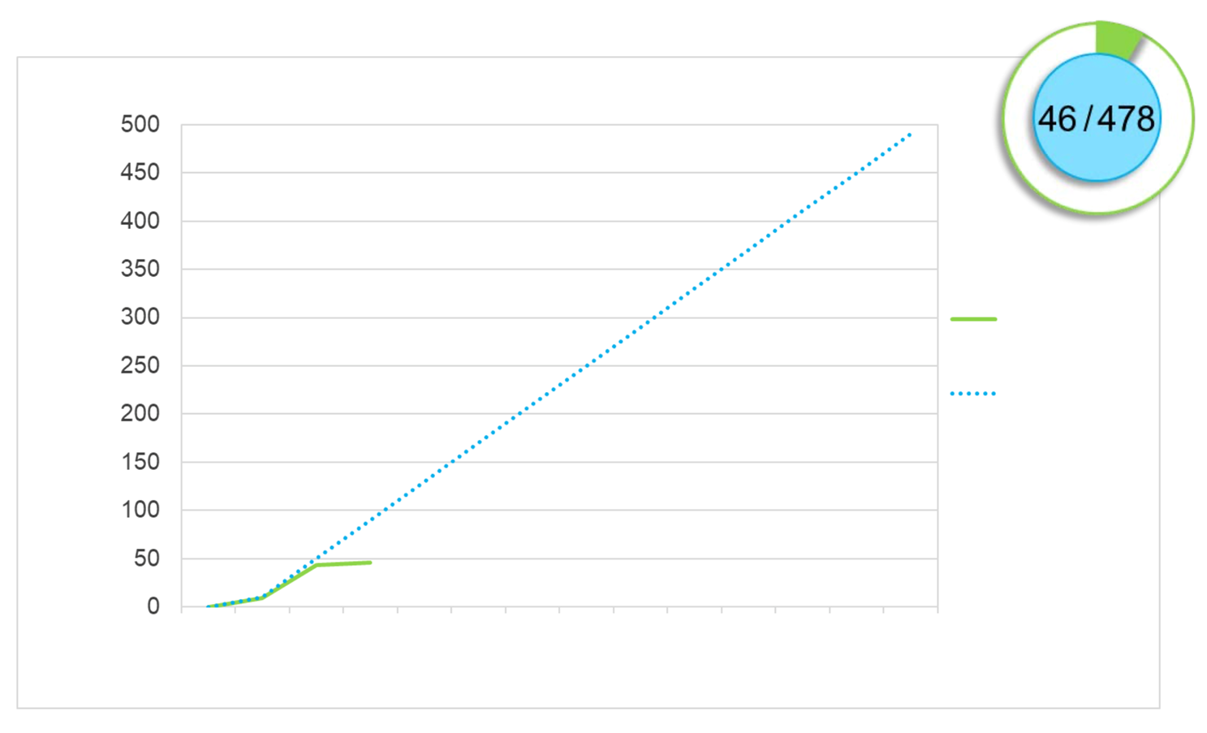
Регистрация пациентов
Набор SIRONA
# Пациенты рандомизированы
# пац. Рандомизированы
# пац. запланированные
Март 21
Апр 21
Май 21
Июн 21
Июл 21
Авг 21
Сен 21
Окт 21
Нояб 21
Дек 21
Янв 22
Фев 22
Март 22
Апр 22

Slide 80
FUTURE BTK
ЦЕЛЬ:
Определить эффективность (первичную проходимость) баллона, покрытого сиролимусом, по сравнению со стандартной чрескожной транслюминальной ангиопластикой для лечения инфрапоплитеальной артериальной болезни.
ДИЗАЙН ИССЛЕДОВАНИЯ:
Рандомизированное двойное слепое многоцентровое исследование
ПЕРВИЧНАЯ КОНЕЧНАЯ ТОЧКА:
Первичная проходимость через 6 и 12 месяцев, определяемая как
отсутствие клинически управляемой реваскуляризации целевого поражения (TLR), И
рестеноз, определяемый дуплексным ультразвуковым исследованием, соотношение пиковых систолических скоростей < 2,4
ВТОРИЧНЫЕ КОНЕЧНЫЕ ТОЧКИ
Смерть в течение 30 дней, связанная с изделием и процедурой
Смерть от всех причин
Ампутация основной целевой конечности
Тромбоз целевого сосуда
Процедурный успех
Отсутствие клинически обусловленной TLR
Отсутствие клинически обусловленной реваскуляризации целевых сосудов(TVR)
Отсутствие MAE
Выживание без ампутации
Клинический успех: улучшение классификации по Резерфорду по сравнению с классификацией по Резерфордау до процедуры
Успех изделия
Технический успех
Размер раны (если есть)
5-мерный (EQ-5D) опросник по качеству жизни, связанному со здоровьем
Анкета для нарушений ходьбы

Slide 81
FUTURE SFA
ЦЕЛЬ:
Определение эффективности (первичной проходимости) баллона, покрытого сиролимусом, по сравнению со стандартной чрескожной транслюминальной ангиопластикой для лечения заболеваний поверхностных и подколенных артерий
ДИЗАЙН ИССЛЕДОВАНИЯ:
рандомизированное, простое слепое, многоцентровое исследование
ПЕРВИЧНАЯ КОНЕЧНАЯ ТОЧКА:
Первичная проходимость через 6 и 12 месяцев, определяемая как
отсутствие клинически управляемой реваскуляризации целевого поражения (TLR), И
рестеноз, определяемый дуплексным ультразвуковым исследованием, соотношение пиковых систолических скоростей < 2,4
ВТОРИЧНЫЕ КОНЕЧНЫЕ ТОЧКИ
Смерть в течение 30 дней, связанная с изделием и процедурой
Смерть от всех причин
Ампутация основной целевой конечности
Тромбоз целевого сосуда
Процедурный успех
Отсутствие клинически обусловленной TLR
Отсутствие клинически обусловленной реваскуляризации целевых сосудов(TVR)
Отсутствие MAE
Выживание без ампутации
Клинический успех: улучшение классификации по Резерфорду по сравнению с классификацией по Резерфордау до процедуры
Успех изделия
Технический успех
Размер раны (если есть)
5-мерный (EQ-5D) опросник по качеству жизни, связанному со здоровьем
Анкета для нарушений ходьбы

Slide 82

БЛАГОДАРИМ

